Slide 1


Муниципальное общеобразовательное бюджетное учреждение Тюкалинского муниципального района Омской области "Гимназия г. Тюкалинска"
«Юнармия – будущее страны!»
Автор статьи: Лесенков Сергей Сергеевич, учитель физической культуры
Тюкалинск, 2022 г.

Slide 2
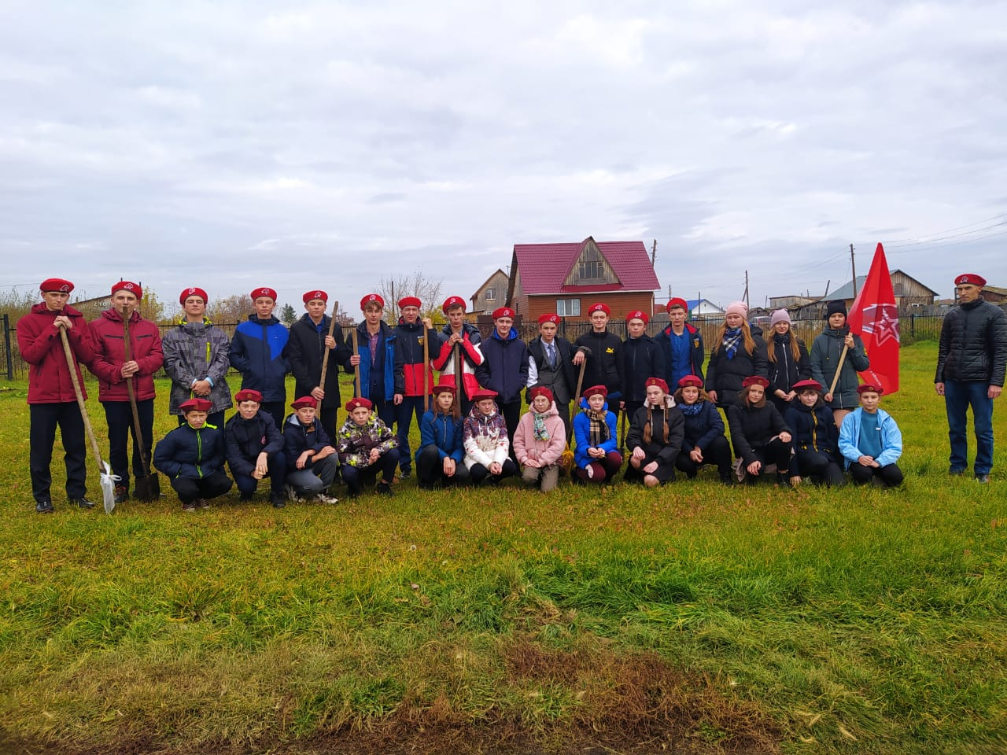
Патриотизм – чувство любви и преданности Родине, Отечеству, своему народу, готовность служить интересам своей страны.
В 2016 году было основано Всероссийское детско-юношеское военно-патриотическое движение «Юнармия».

Slide 3
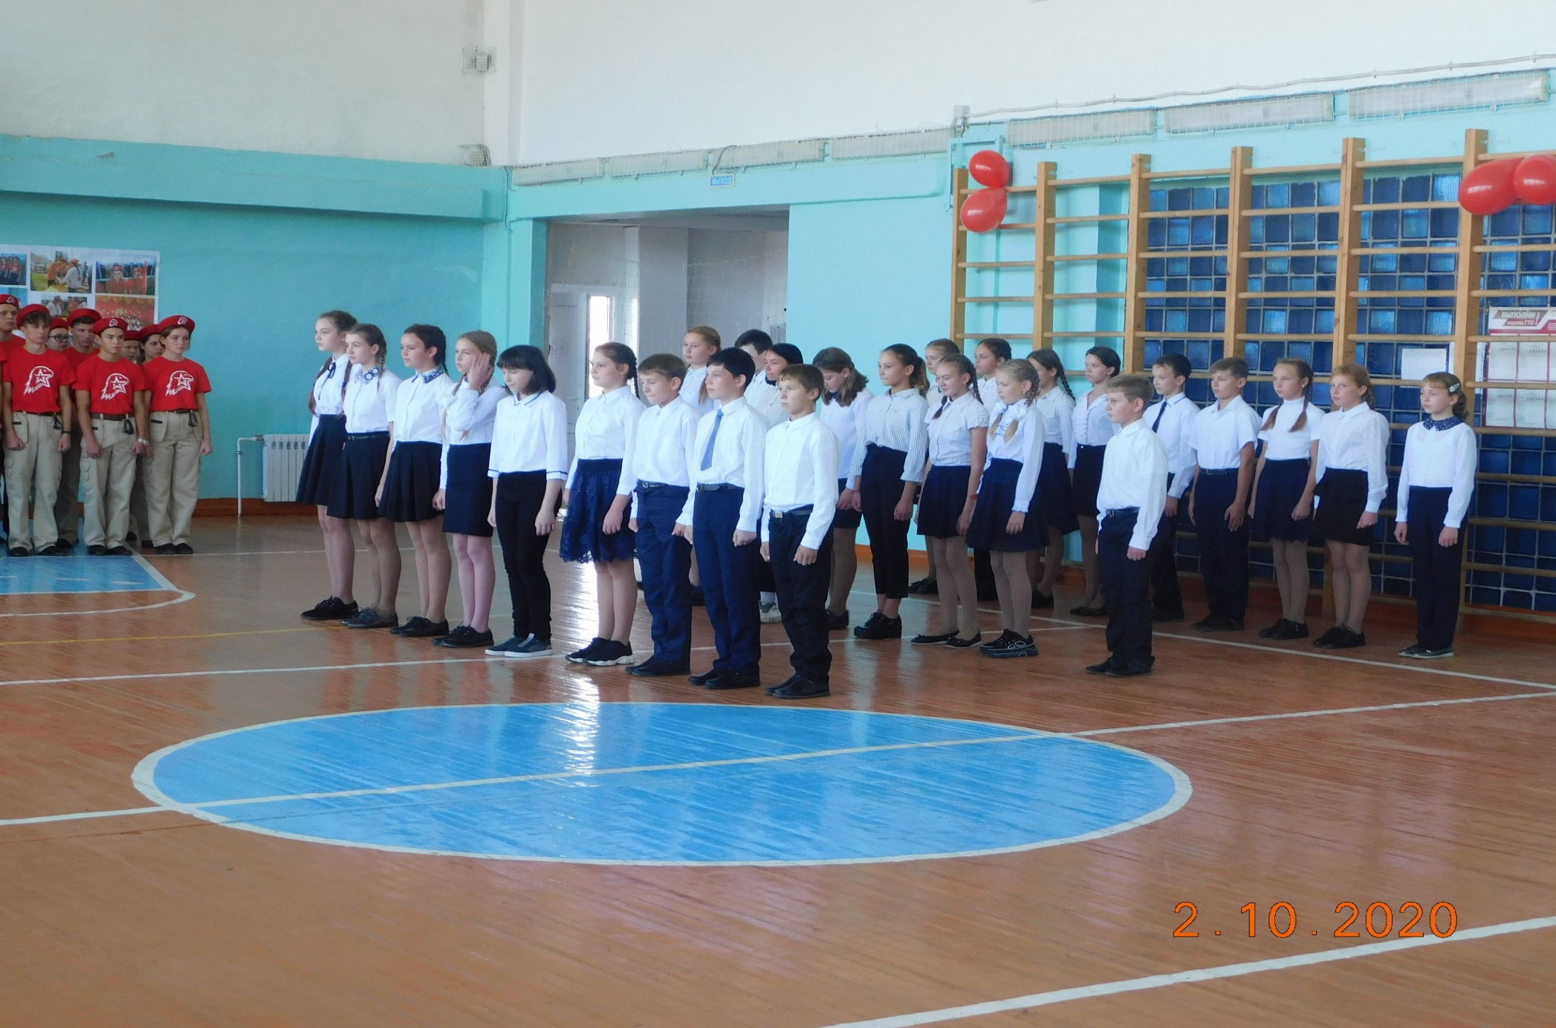
17 декабря 2017 года состоялось торжественная церемония, в ходе которой наши ребята были приняты в ряды юнармейцев. С этого дня наш отряд носит название «Патриот».

Slide 4
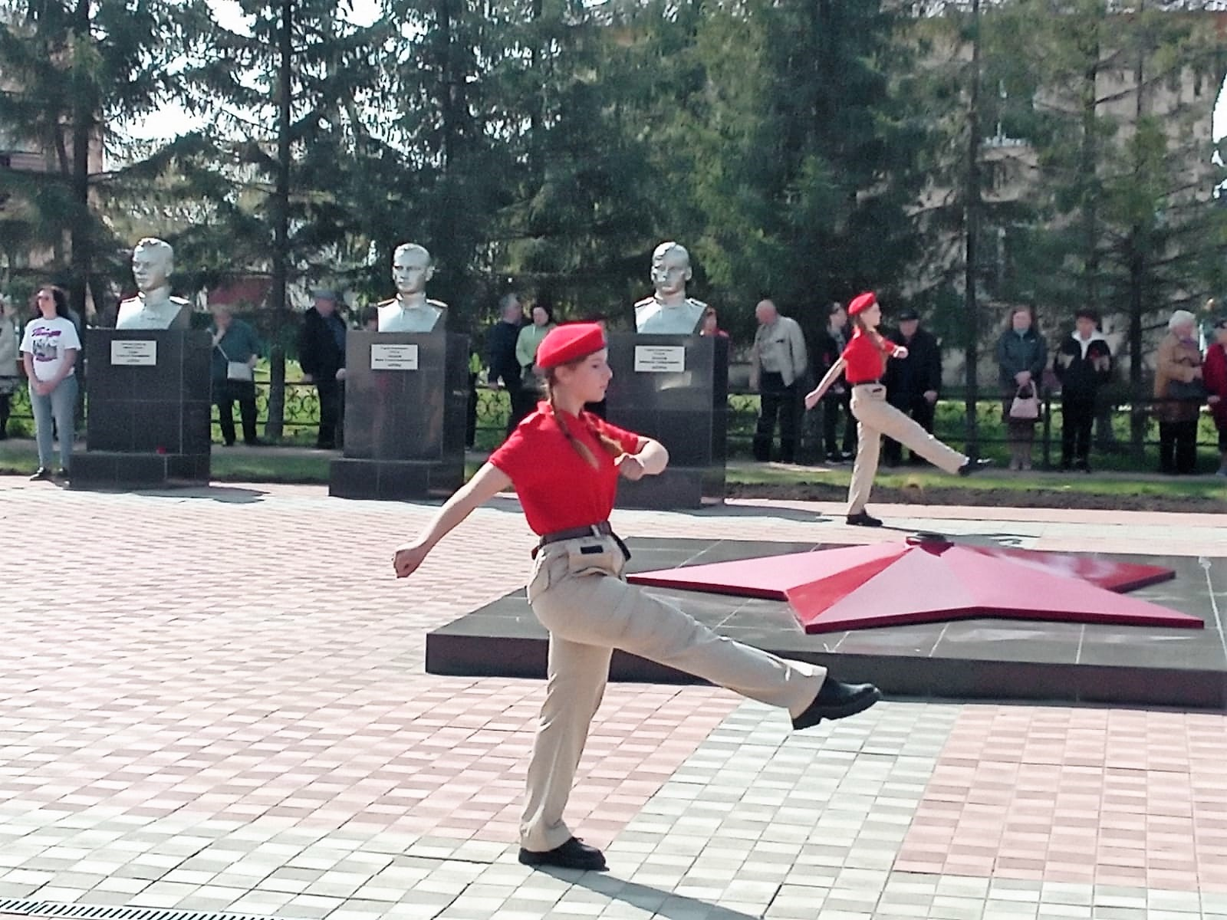
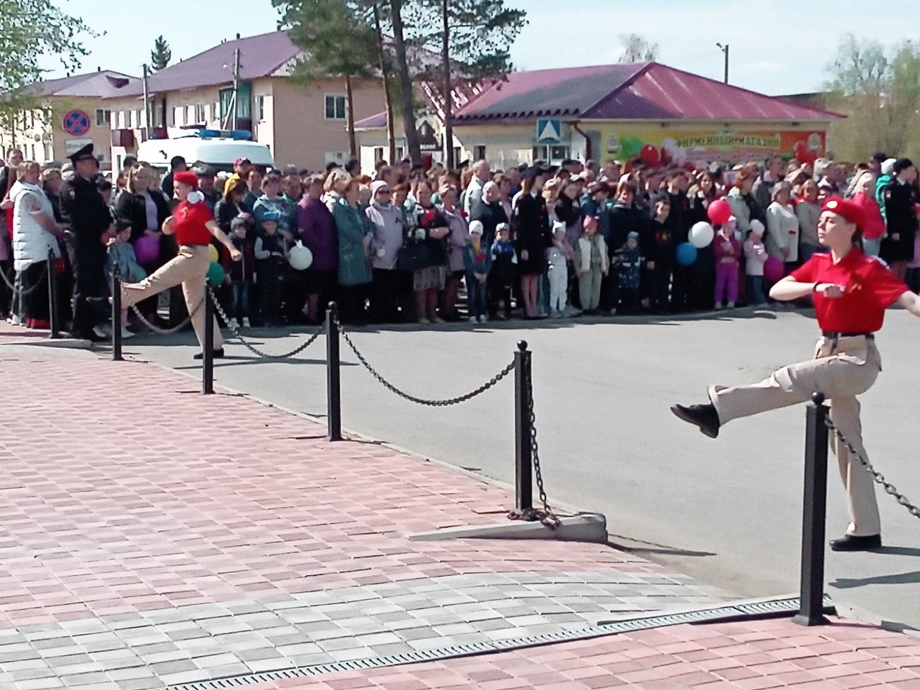
9 мая почётный караул у мемориального комплекса, посвященного воинам-тюкалинцам, погибшим во время Великой Отечественной войны.

Slide 5
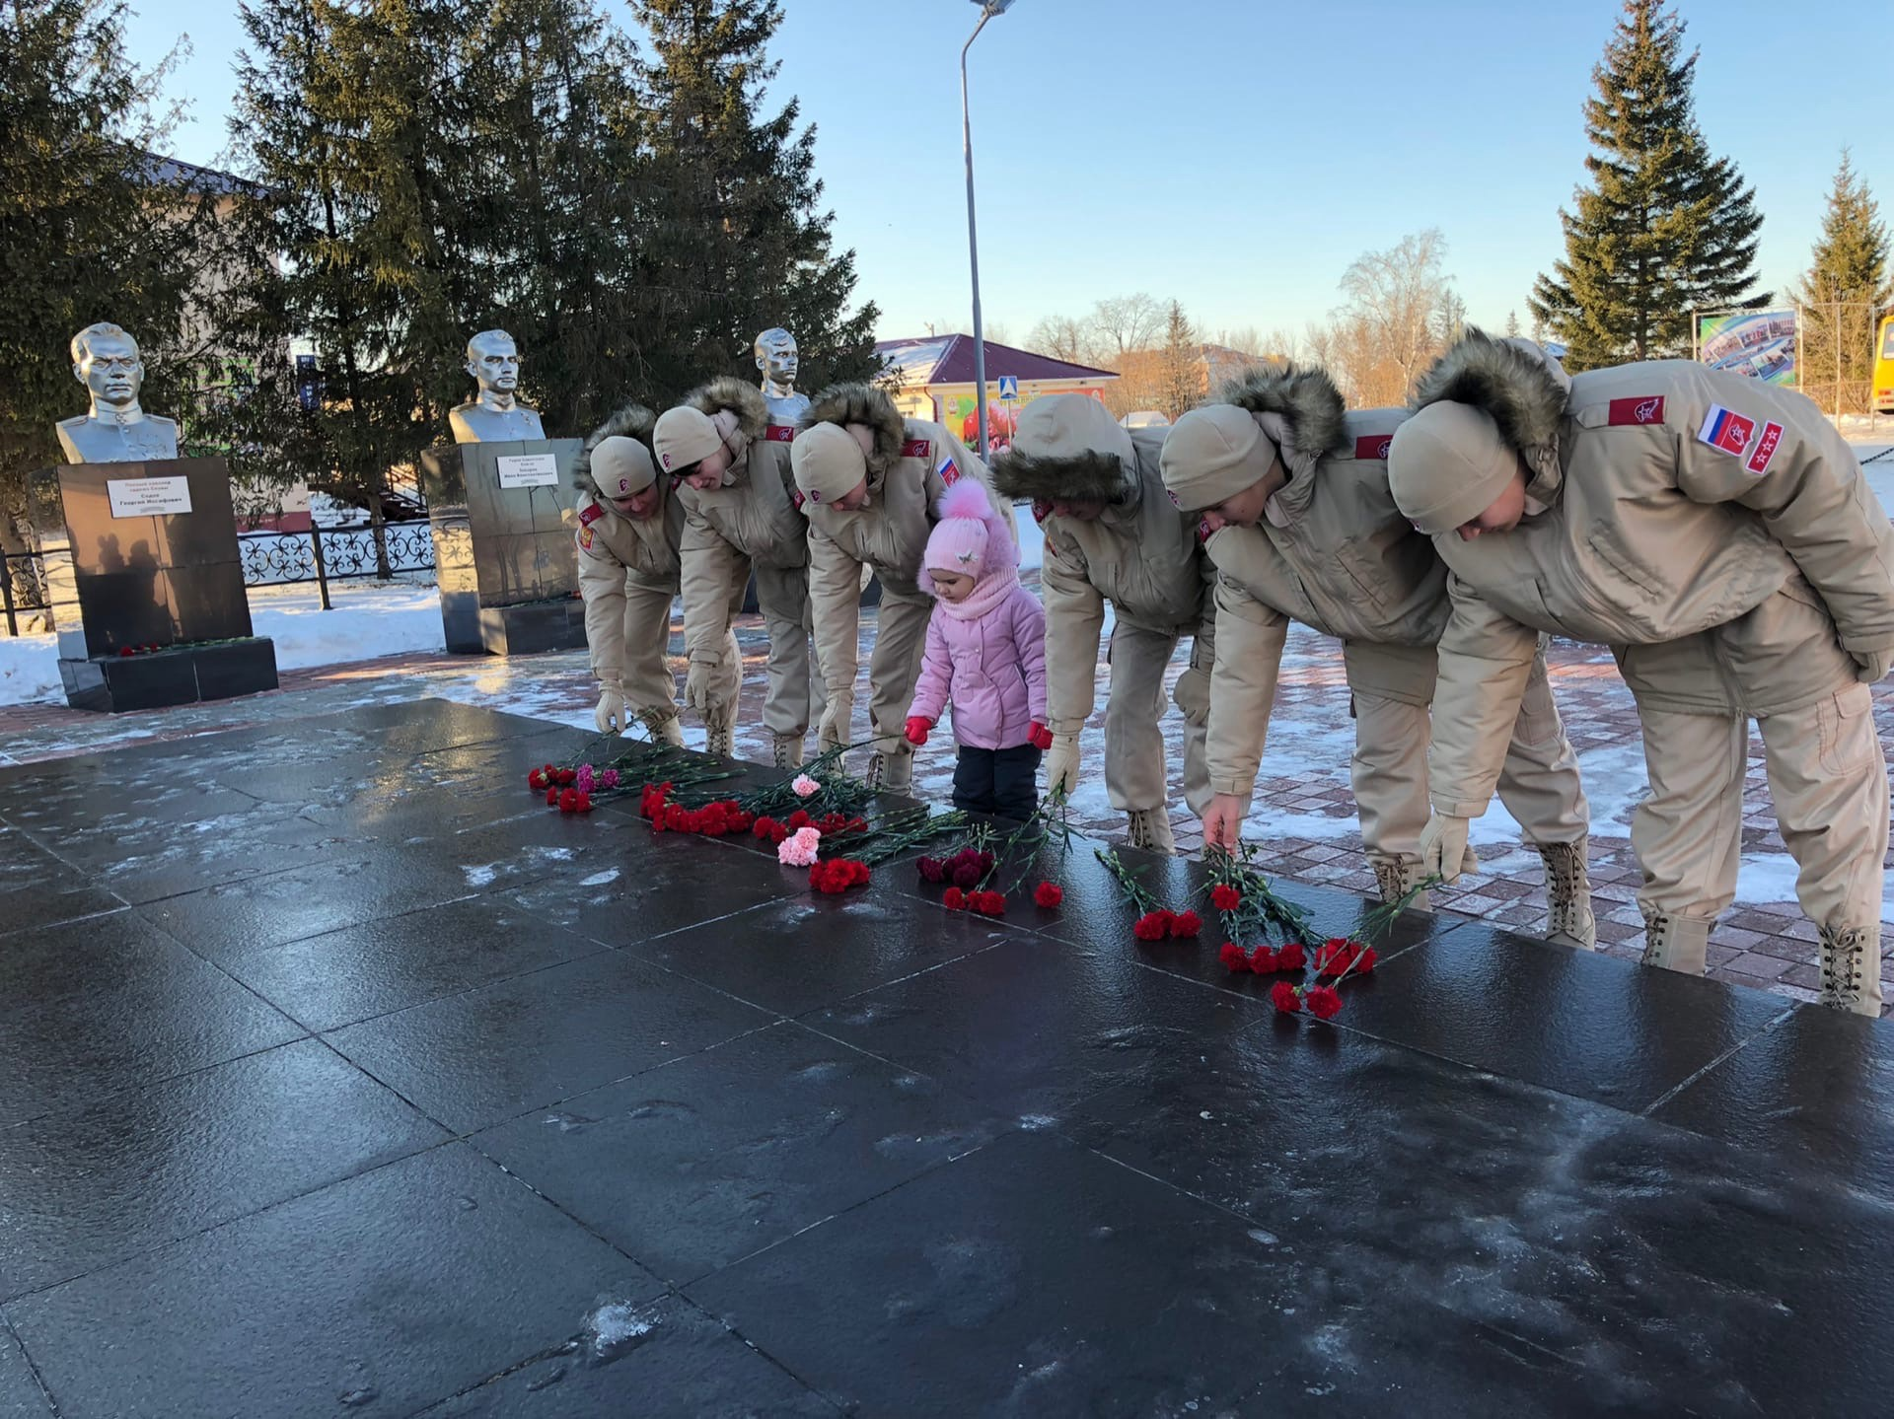
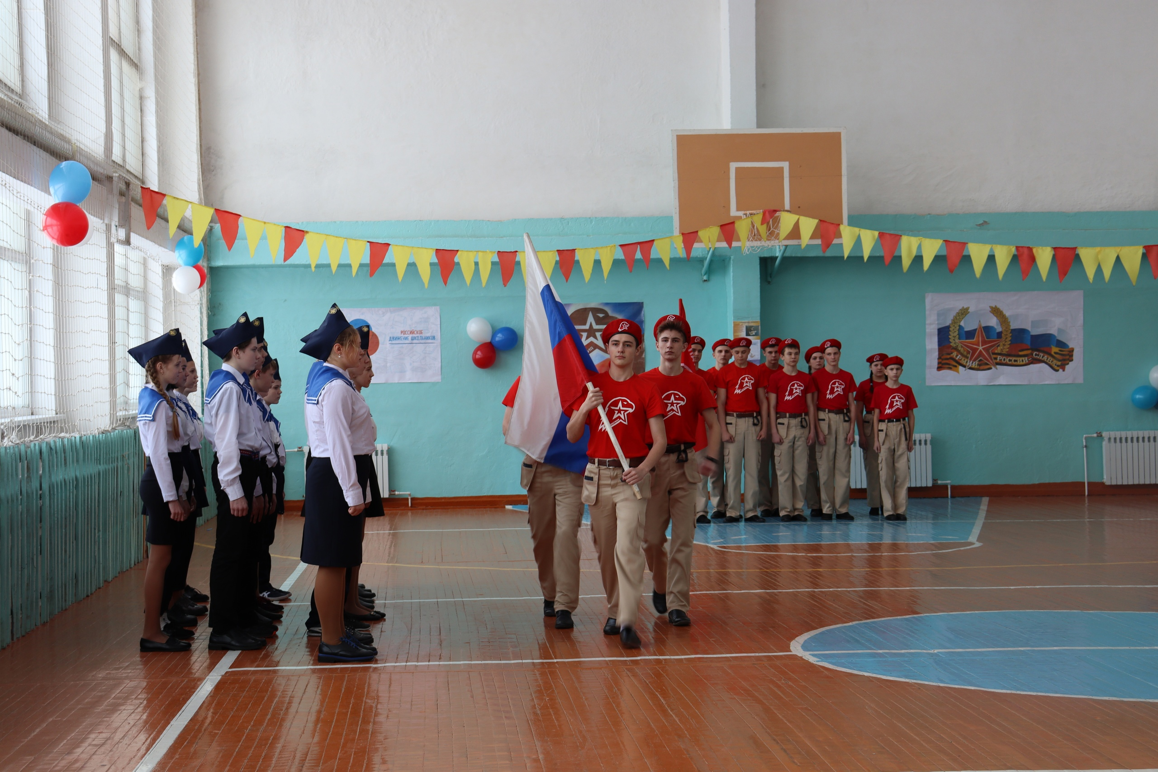
Возложение цветов к мемориалу Памяти.
Участие в смотре строевой подготовки.

Slide 6
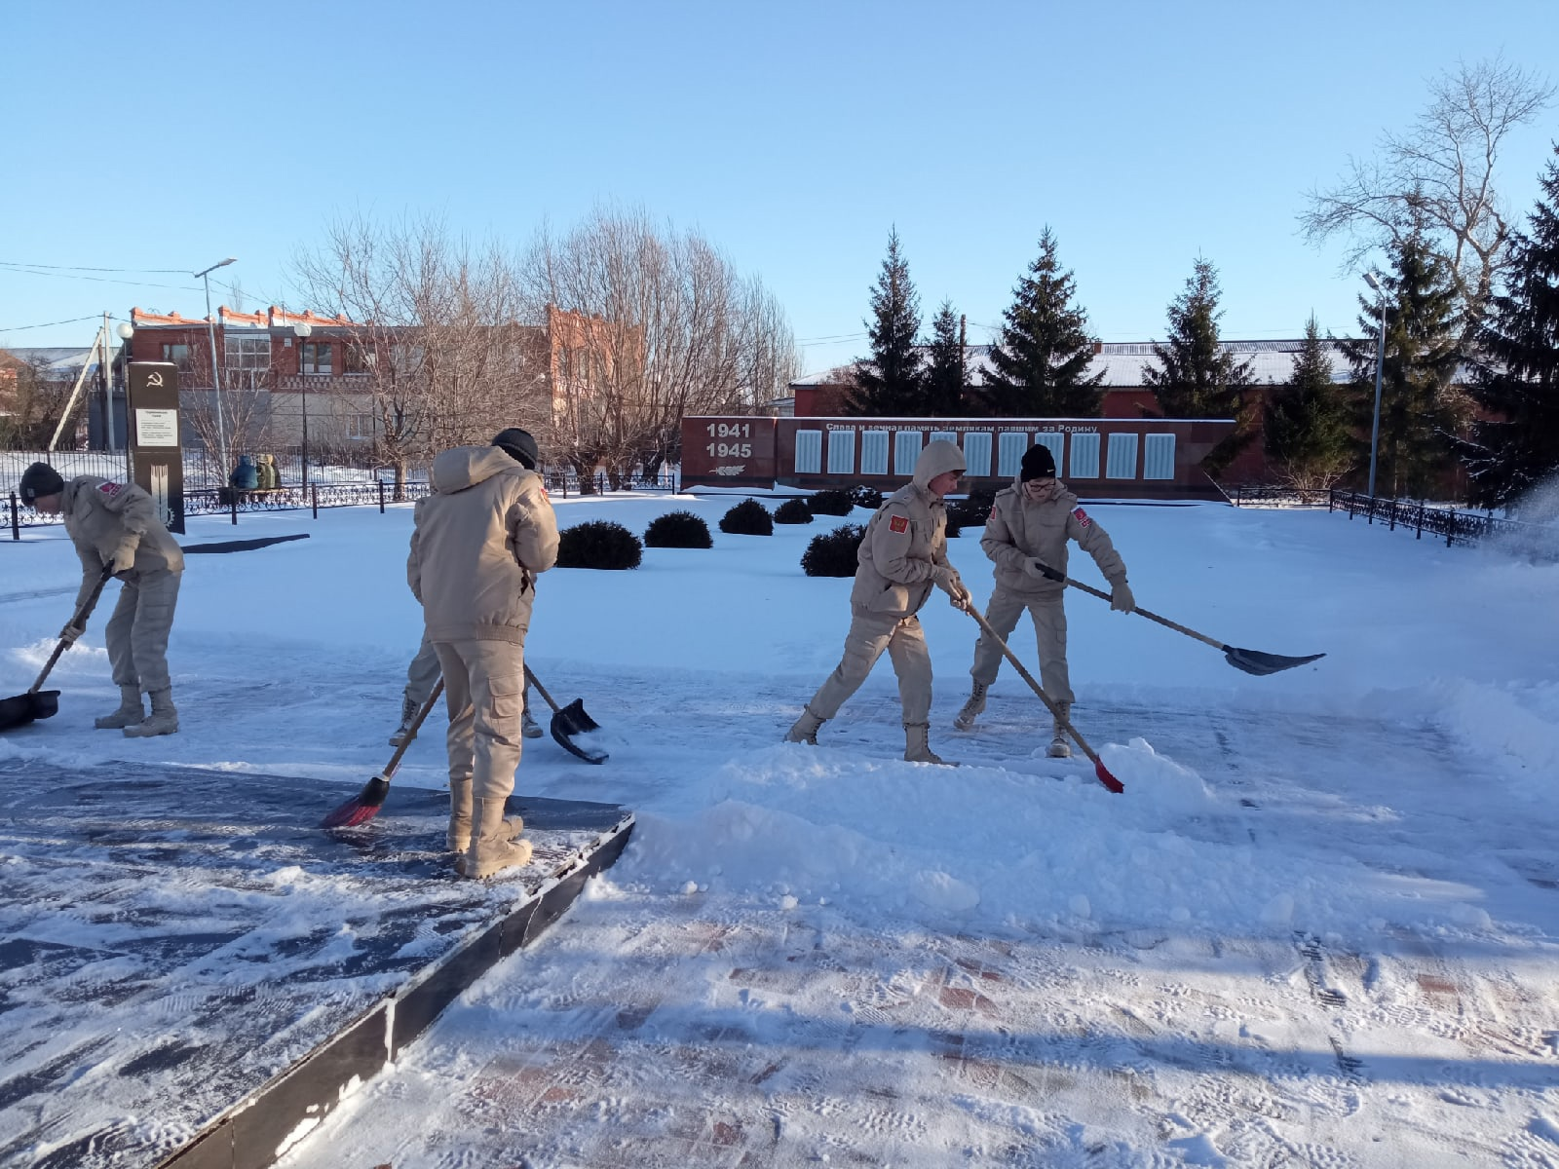
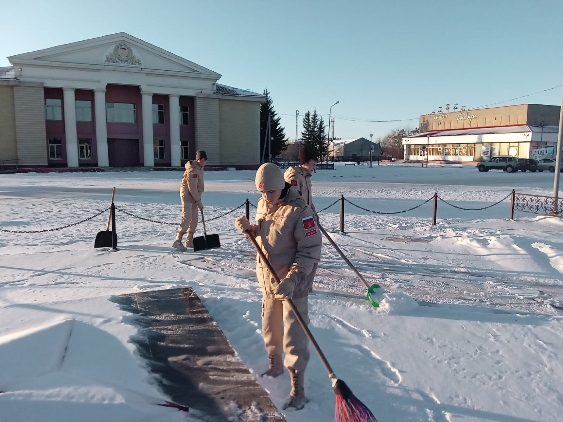
Уборка памятника.

Slide 7
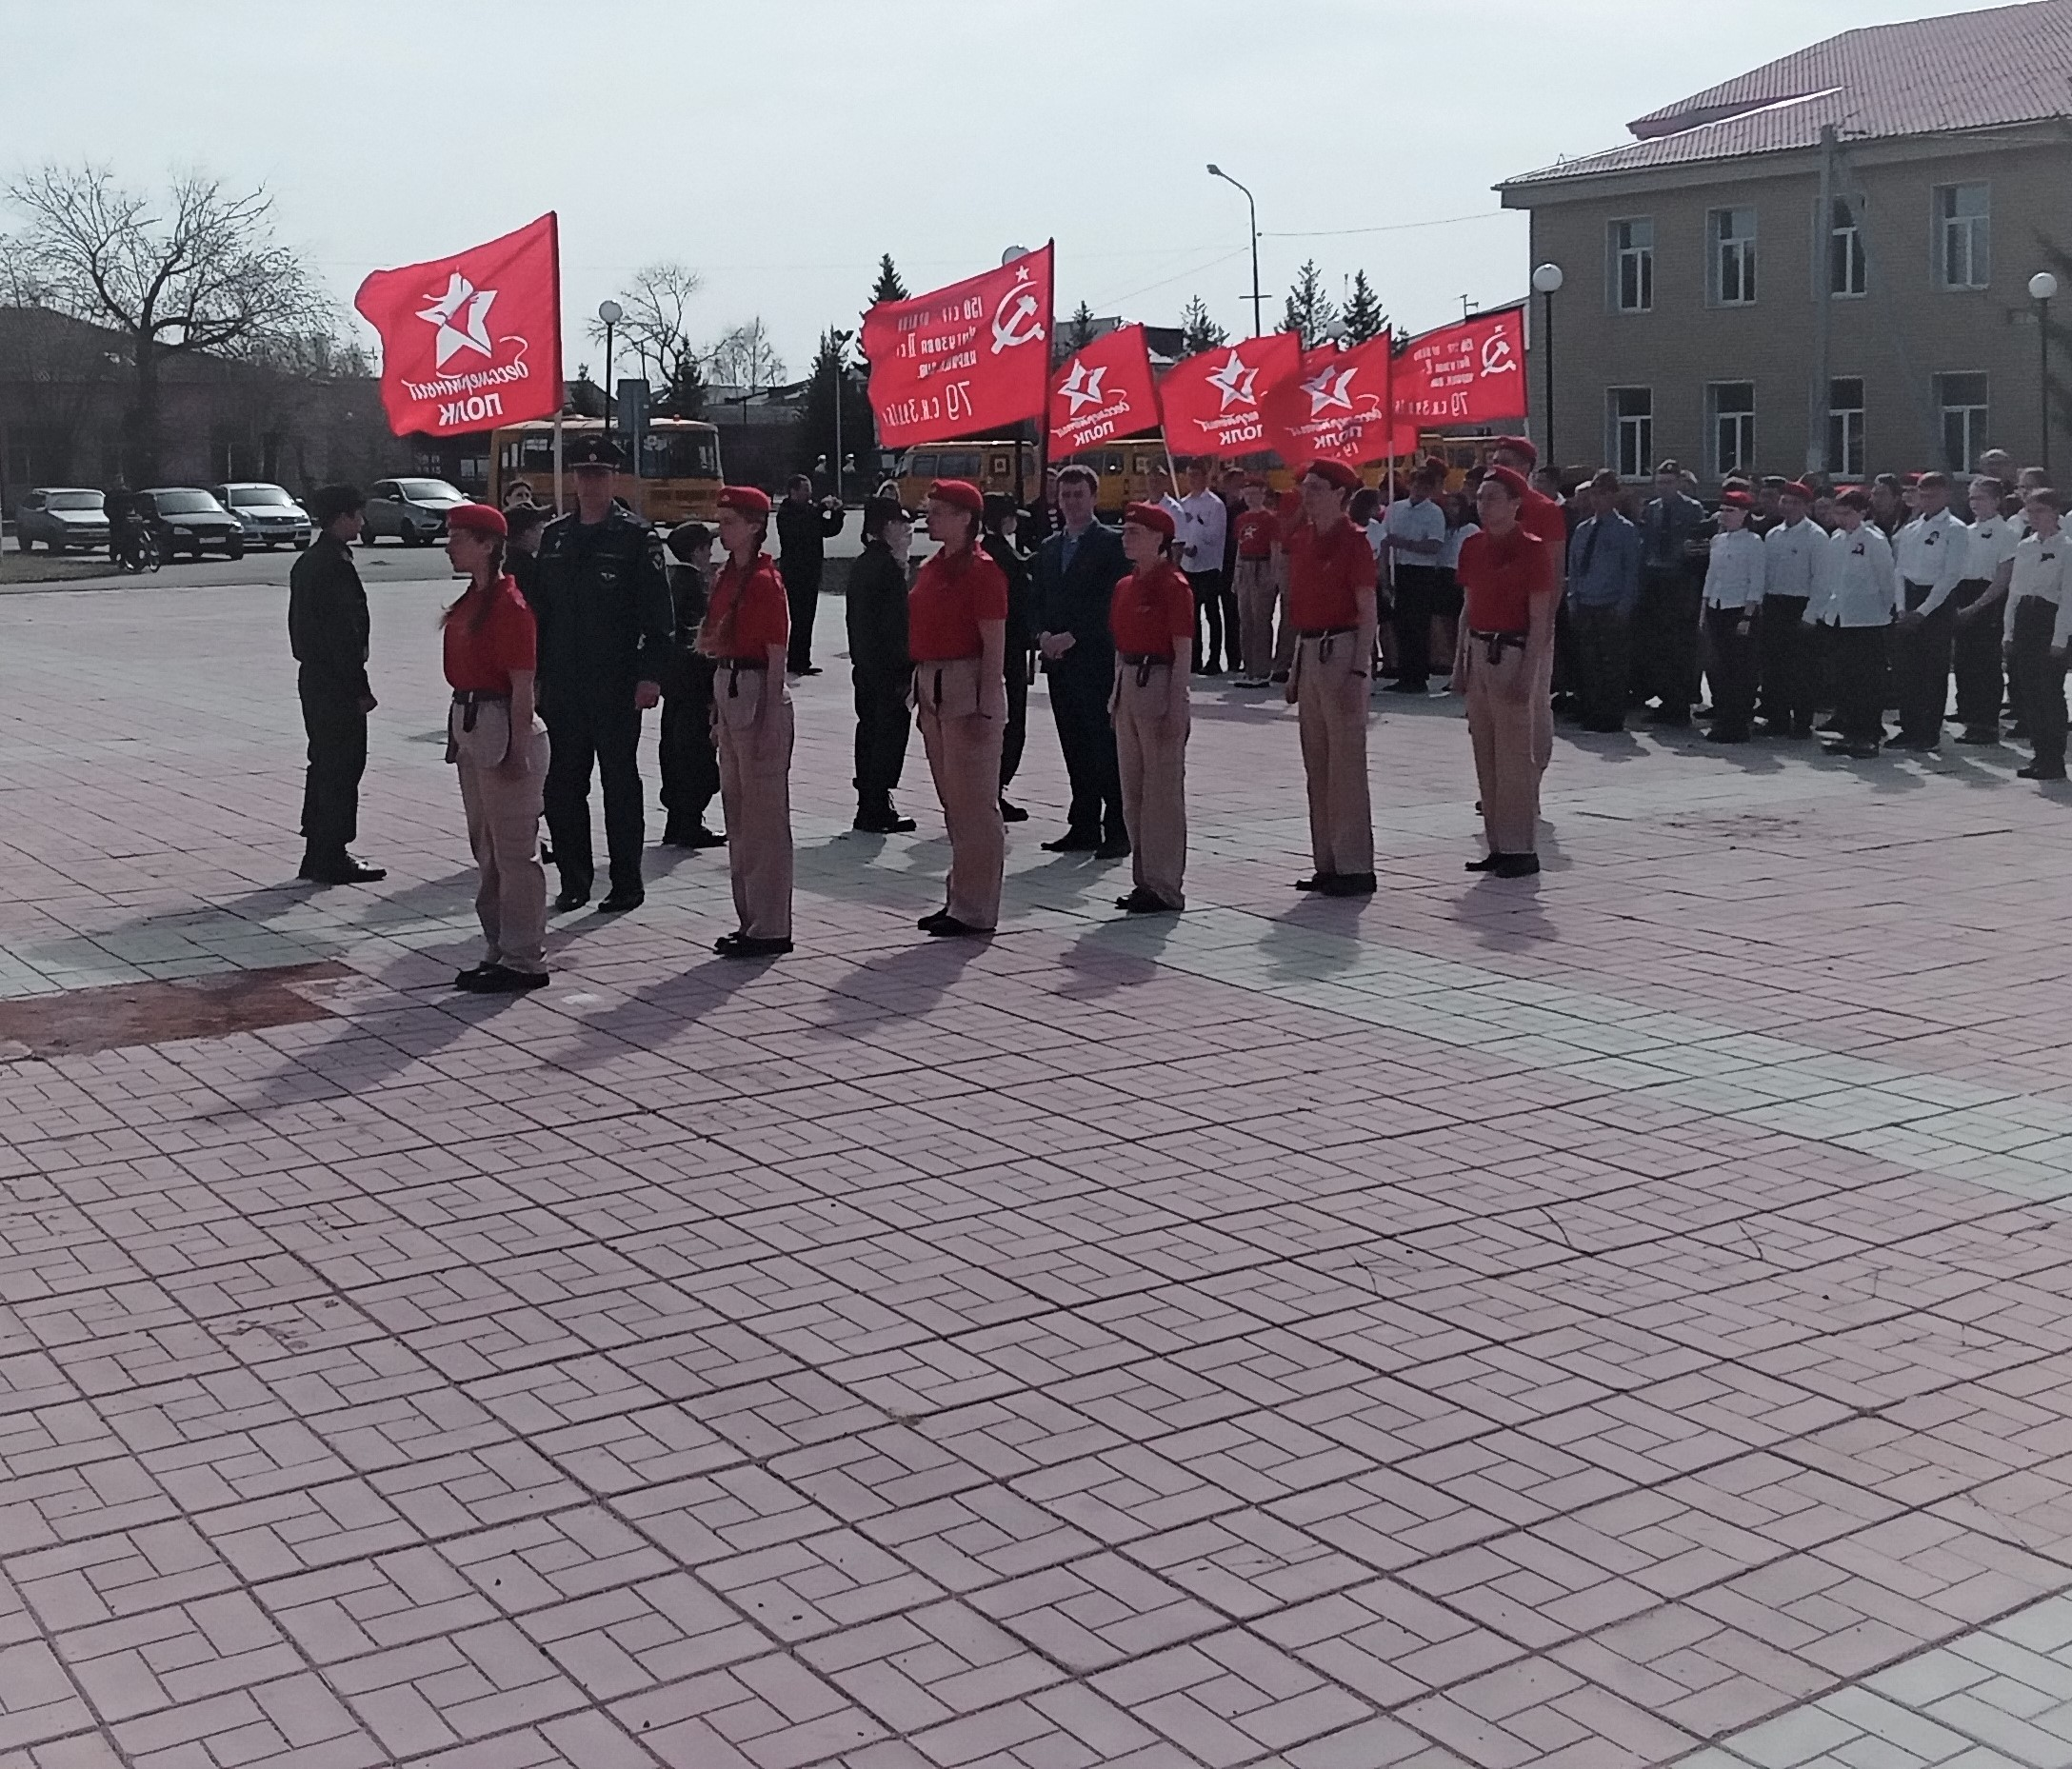
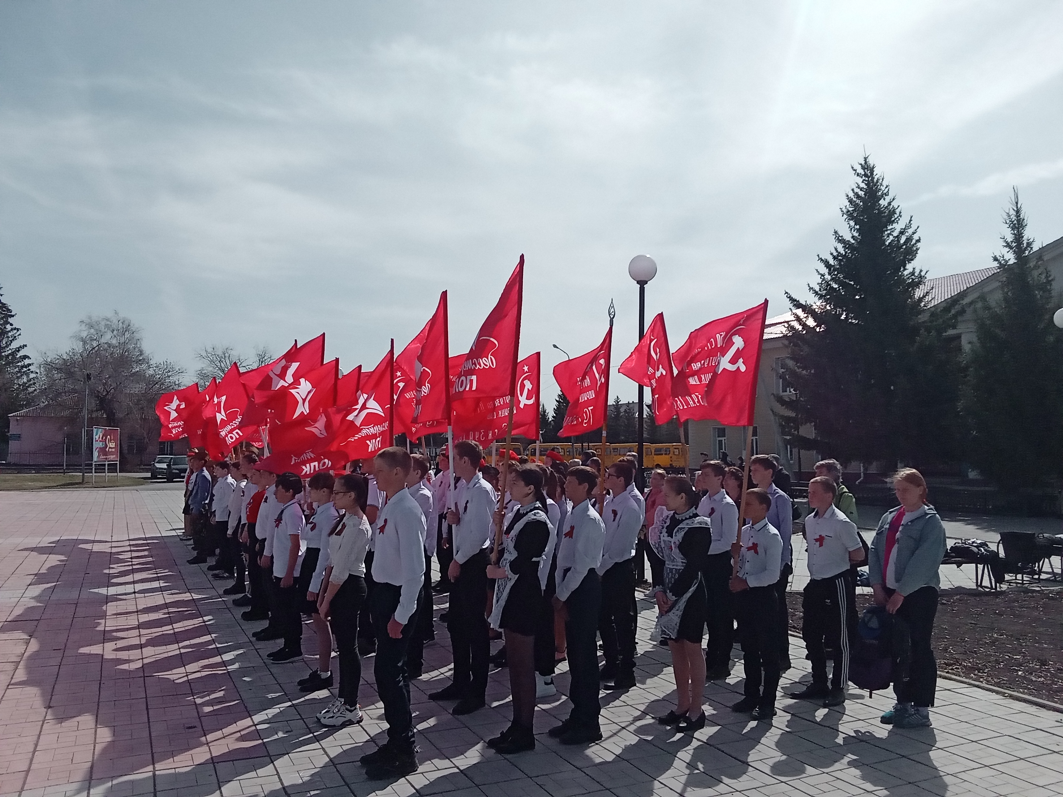
Эстафета знамени Победы

Slide 8
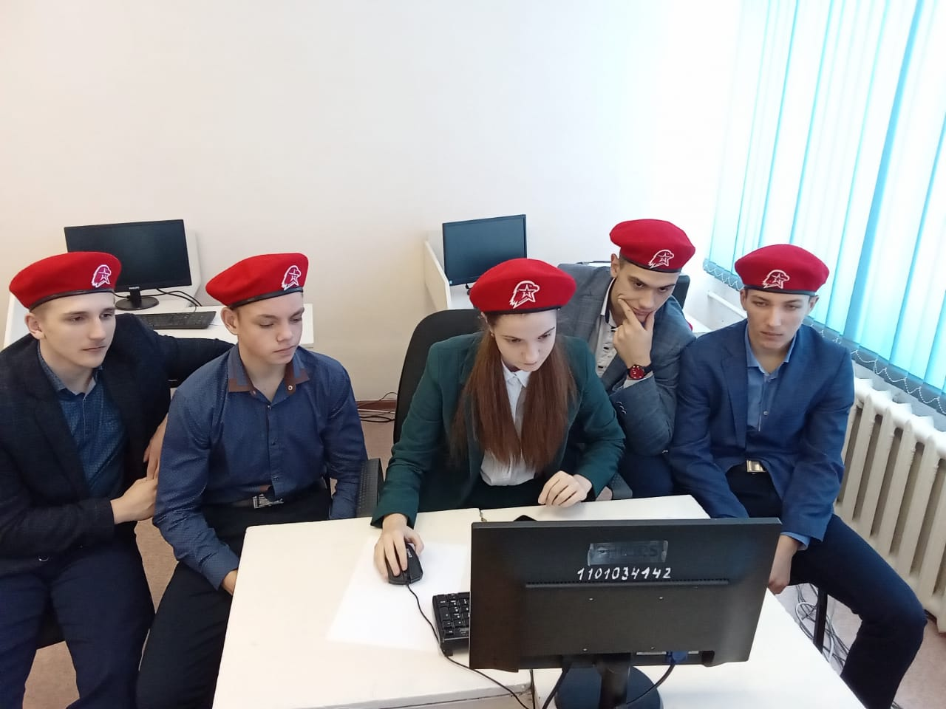
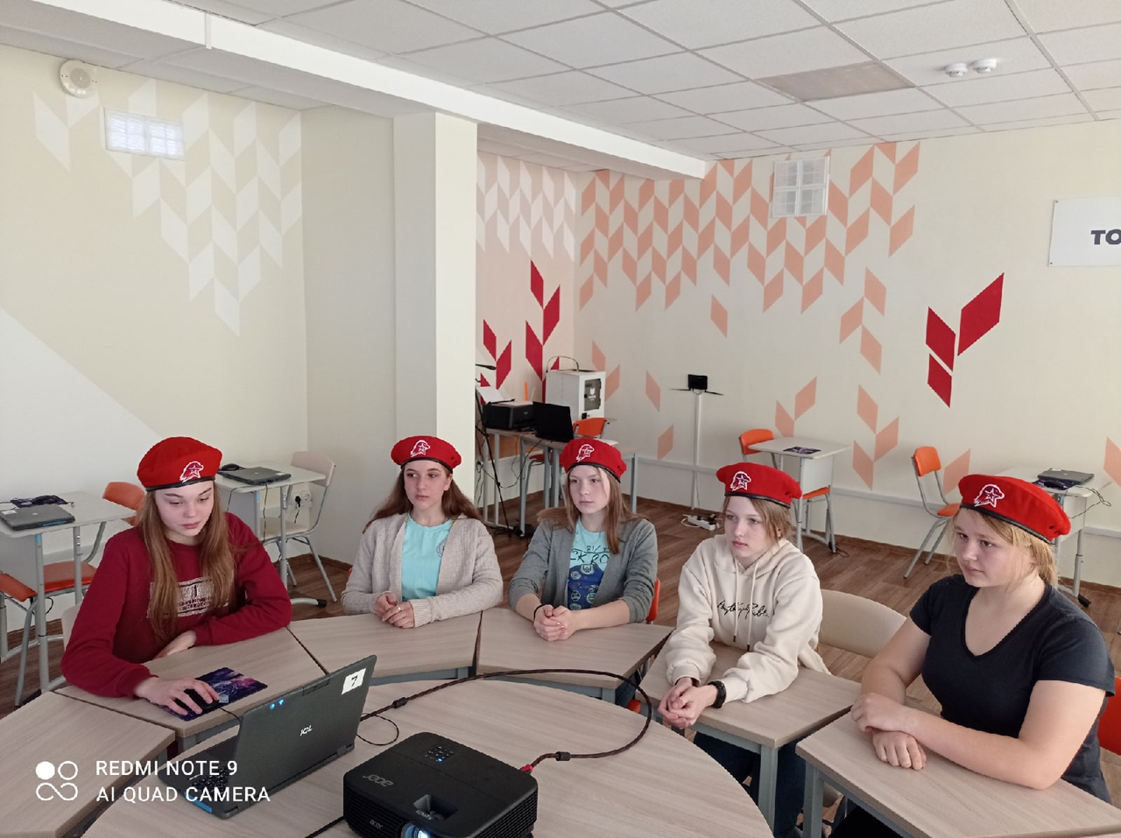
Юнармия помнит – серия региональных интеллектуальных игр по фильмам о Великой Отечественной войне.

Slide 9



Юнармия помнит – серия региональных интеллектуальных игр по фильмам о Великой Отечественной войне.

Slide 10
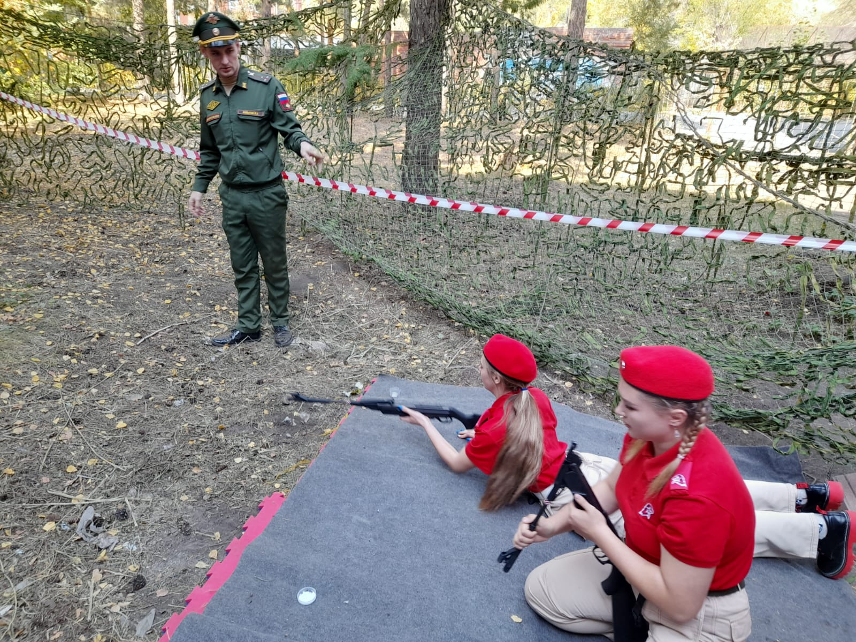
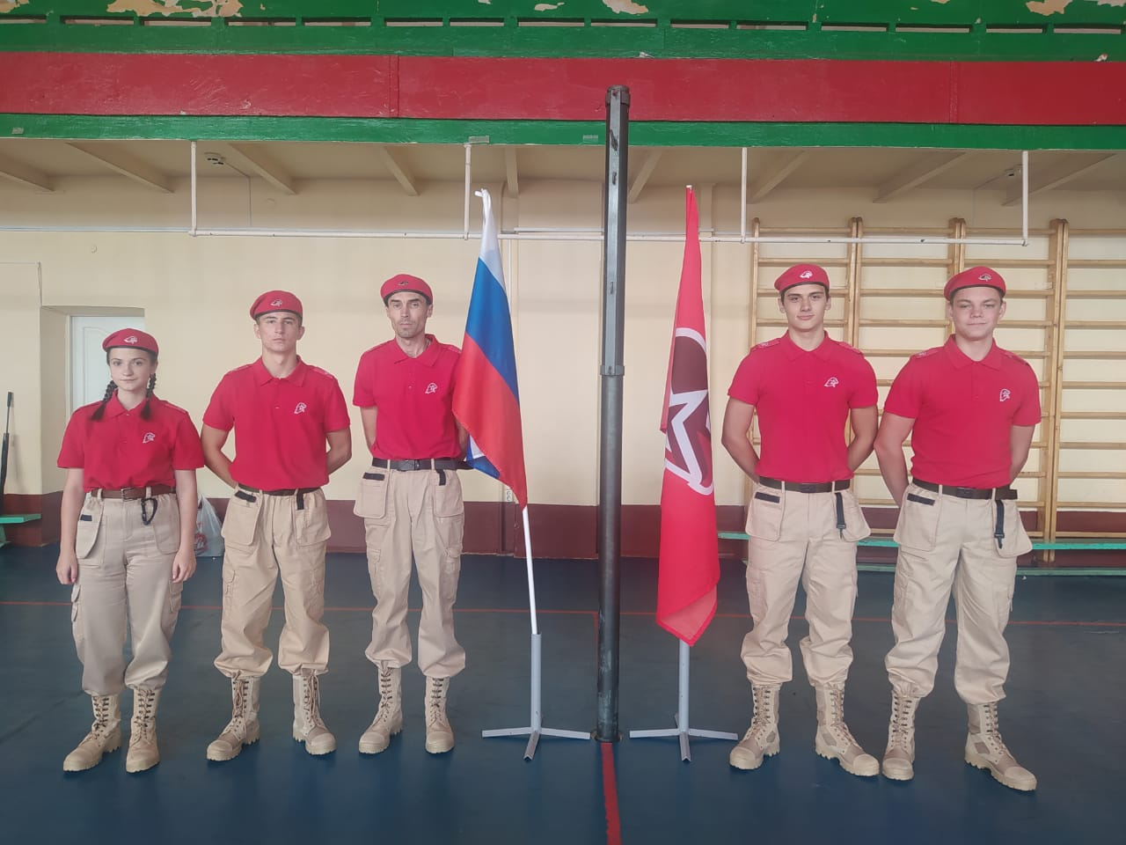
Мастер-оружейник

Slide 11
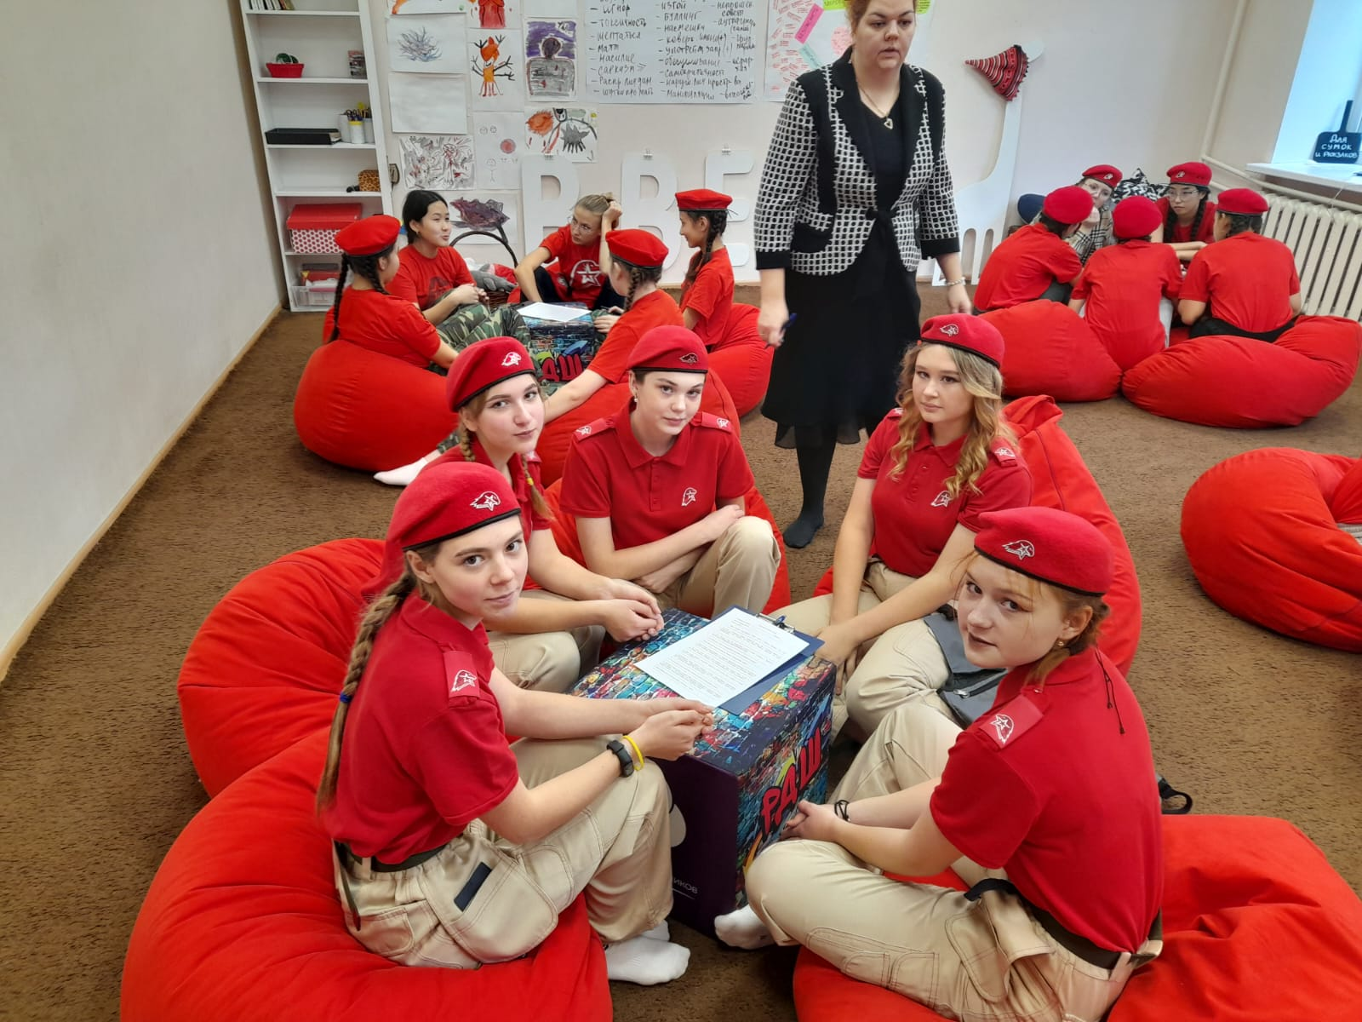
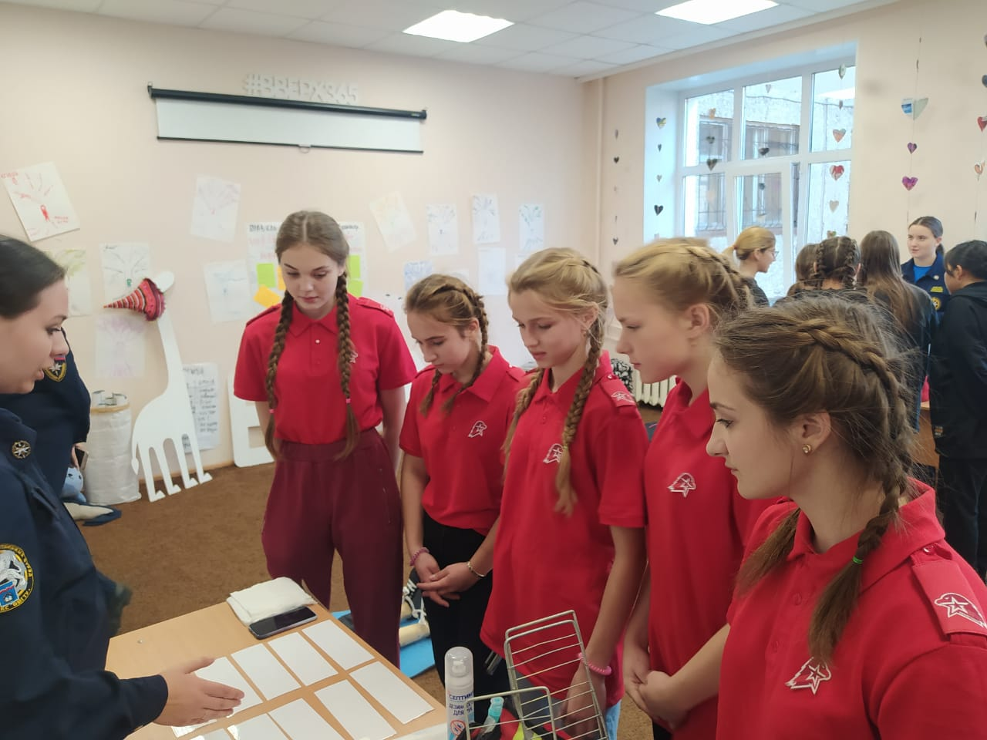
Девушки в погонах

Slide 12
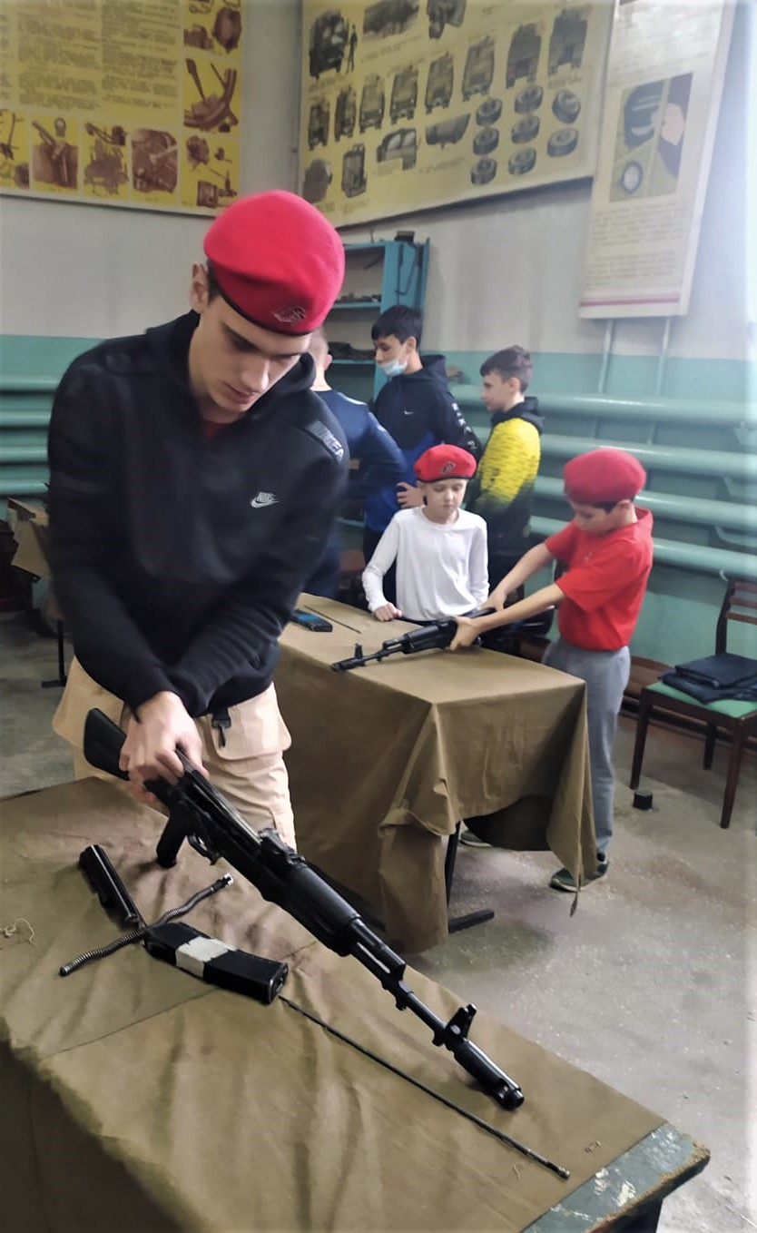
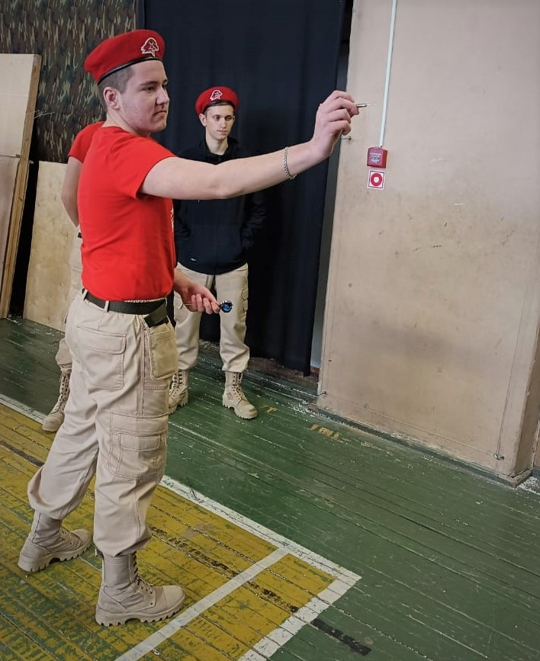
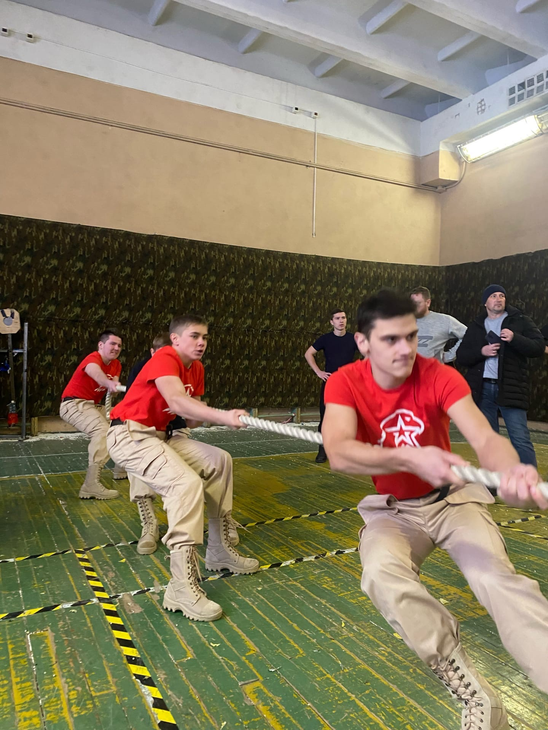
Юнармейское троеборье

Slide 13
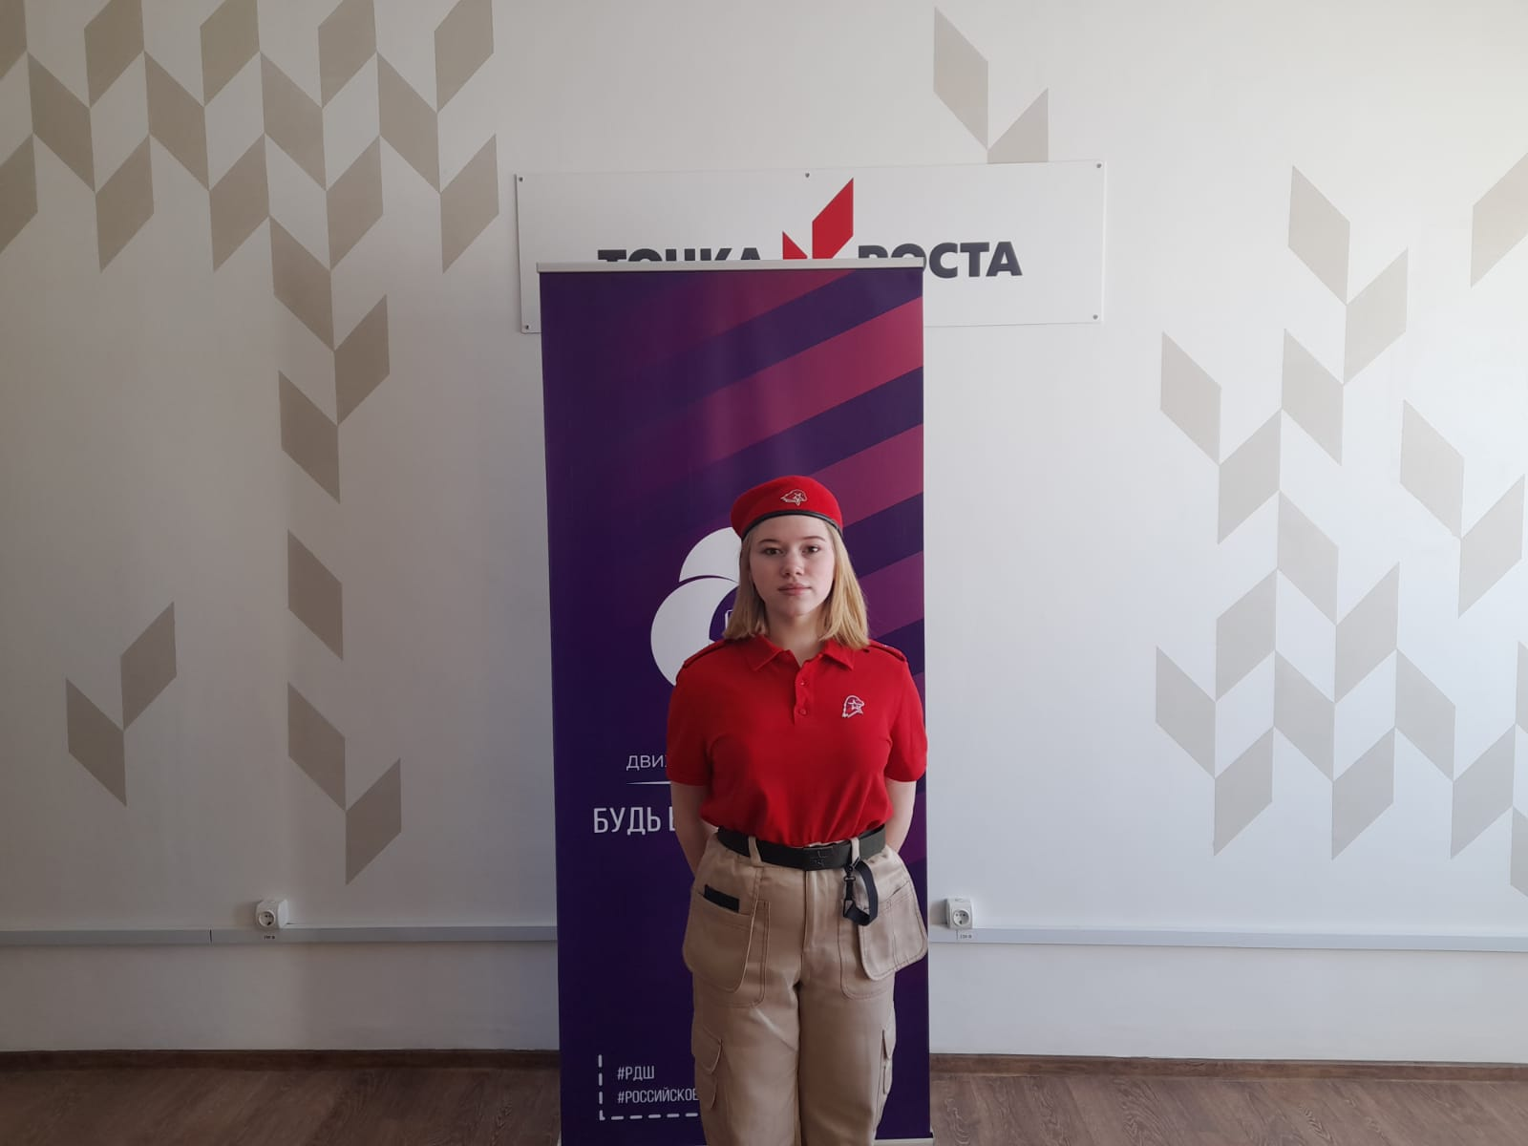
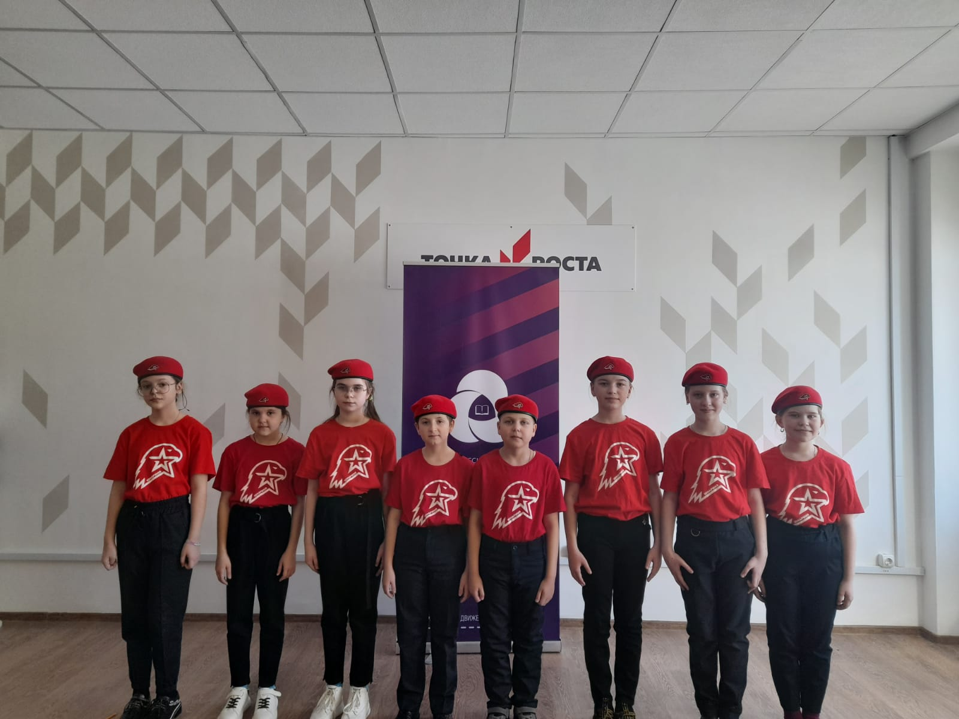
Юнармейские таланты

Slide 14
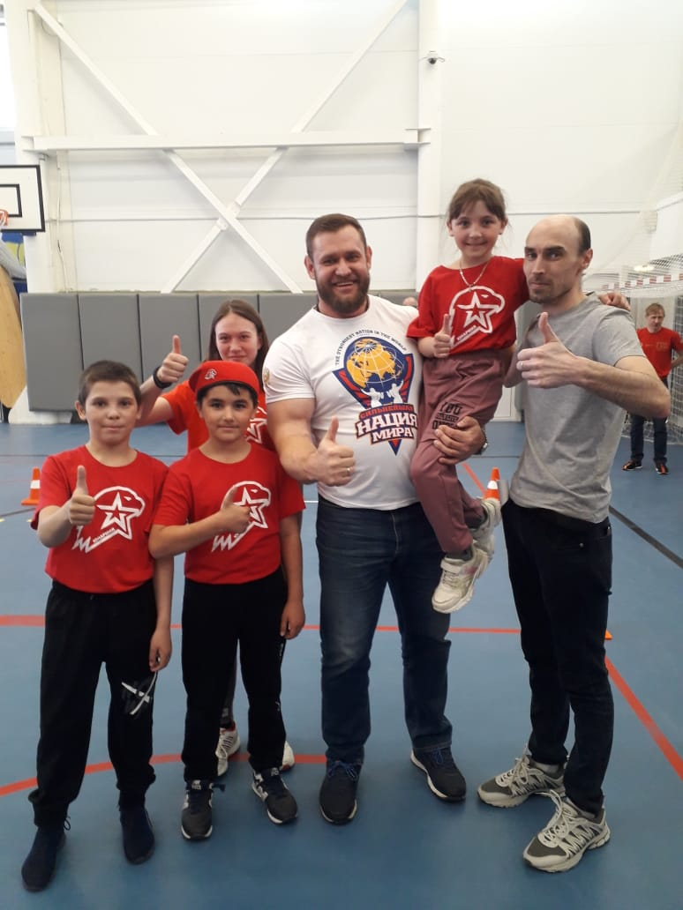
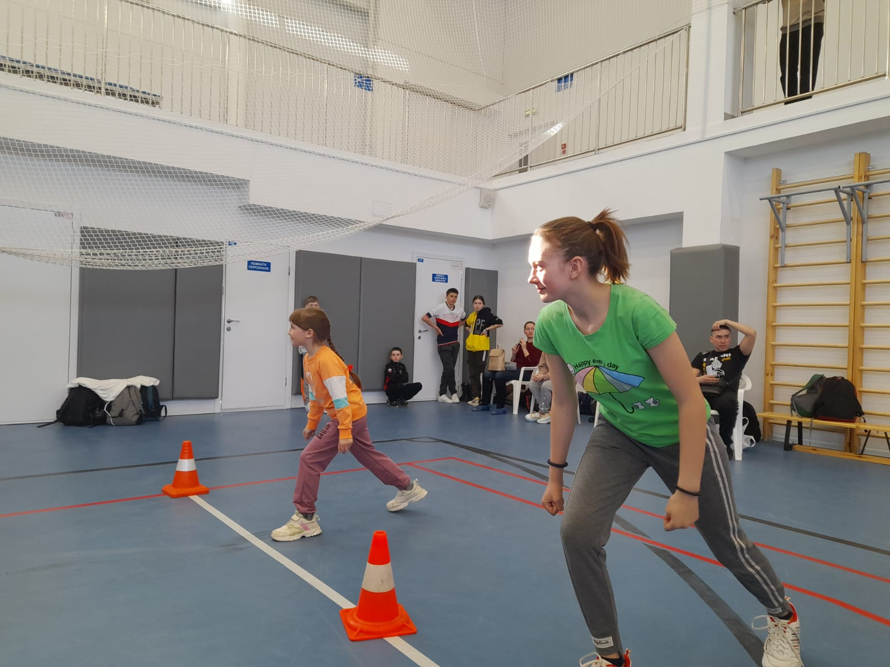
Фестиваль ГТО

Slide 15
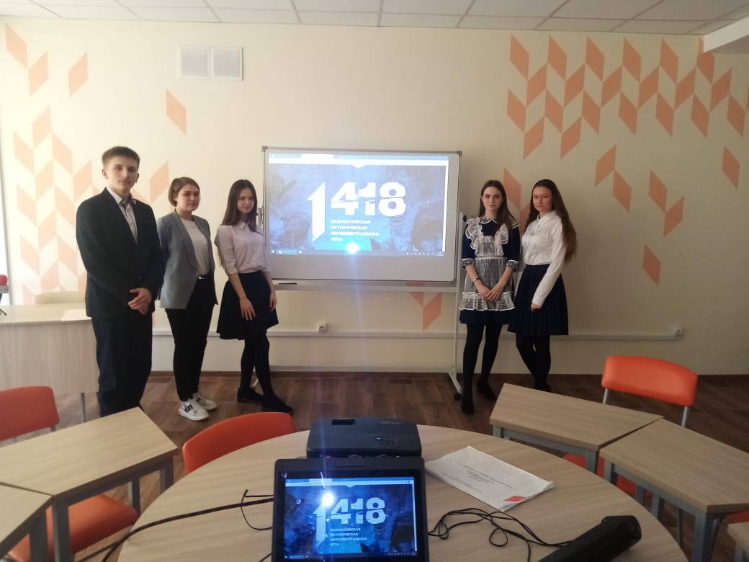
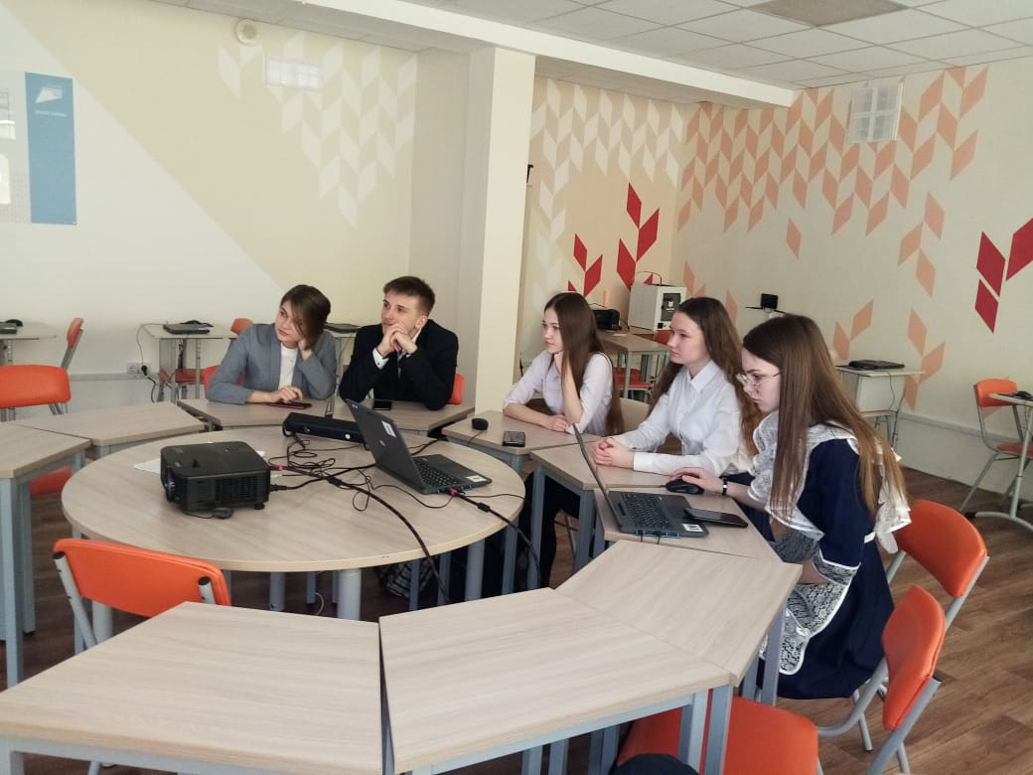
17 марта 2021 года Всероссийская историческая интеллектуальная игра «1418», посвященная событиям Великой Отечественной войне 1941-1945 годов.

Slide 16
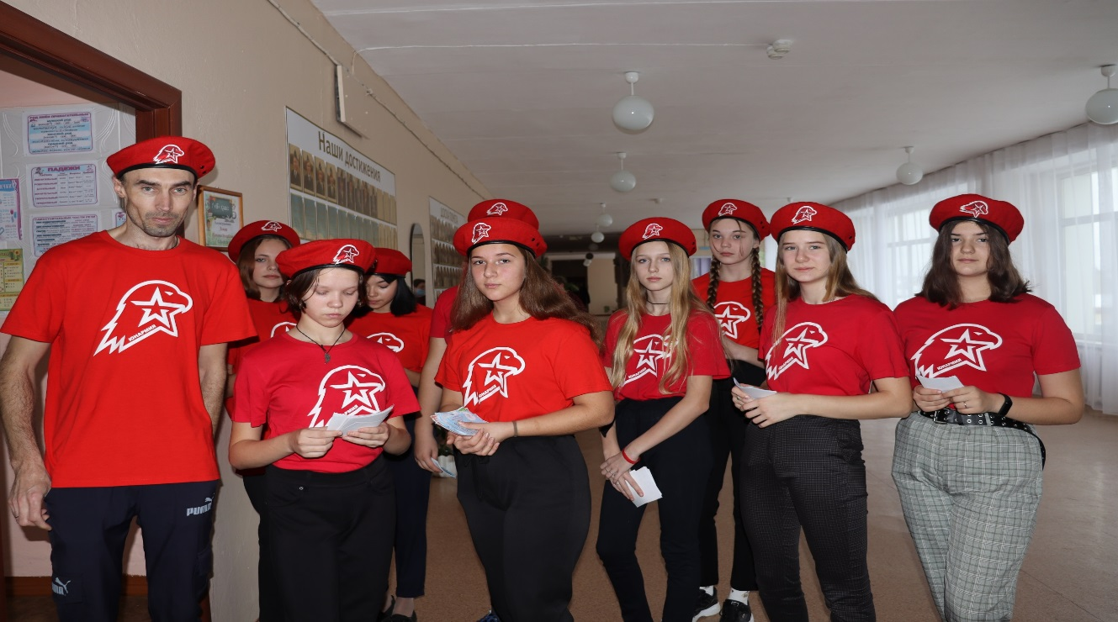
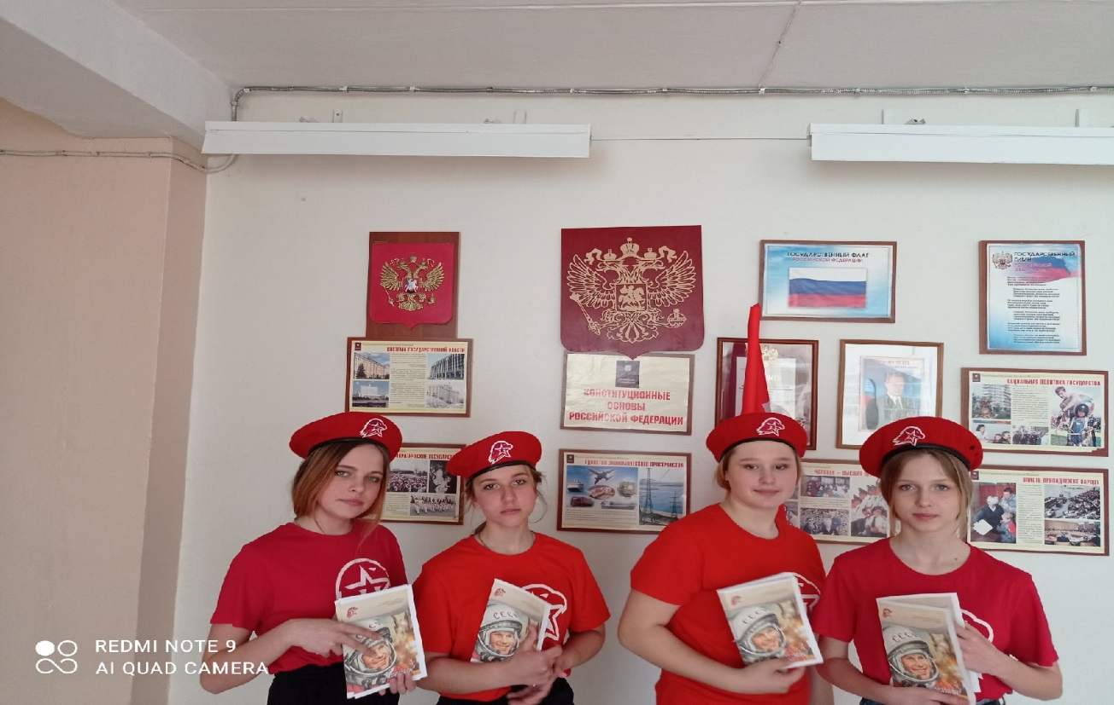
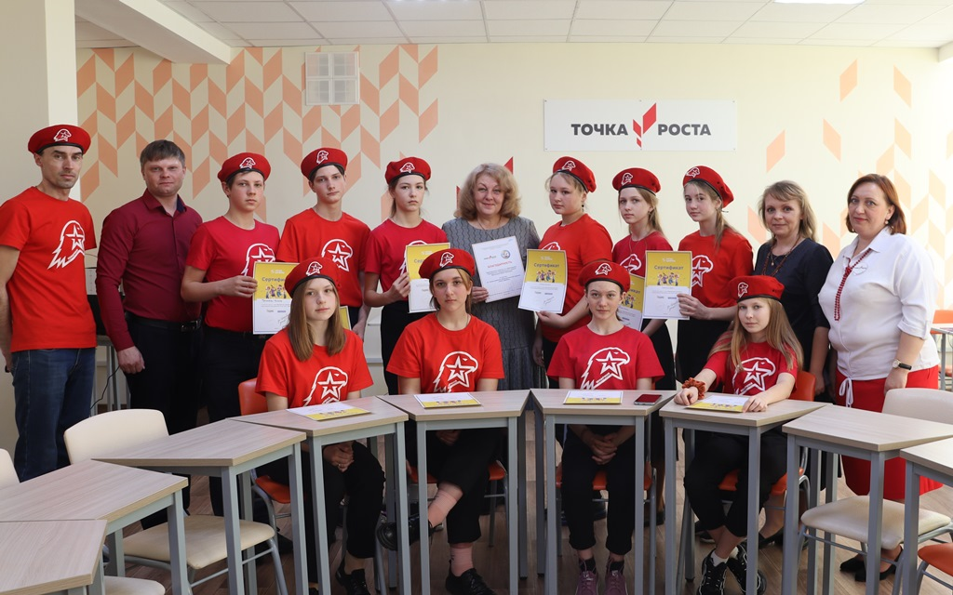
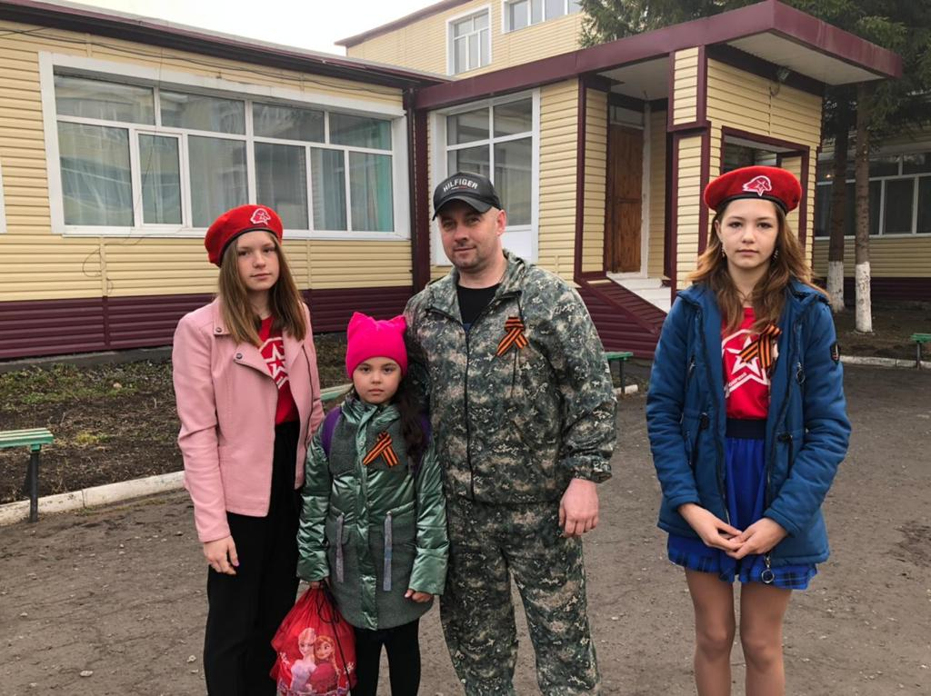
Акции и внутришкольные мероприятия.

Slide 17
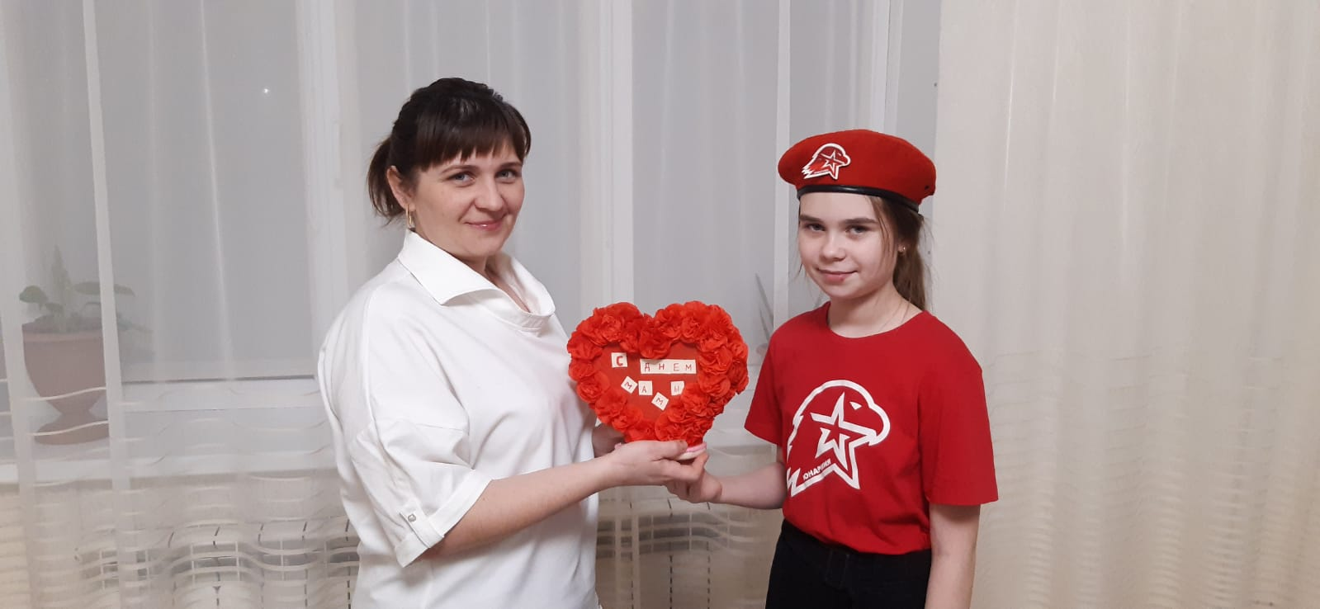
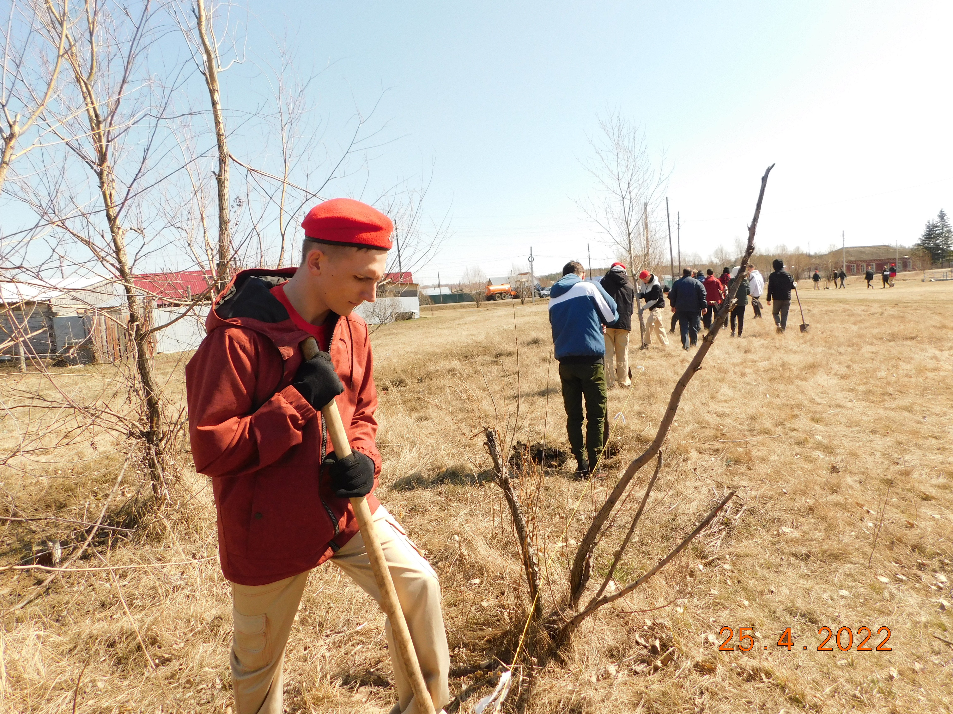
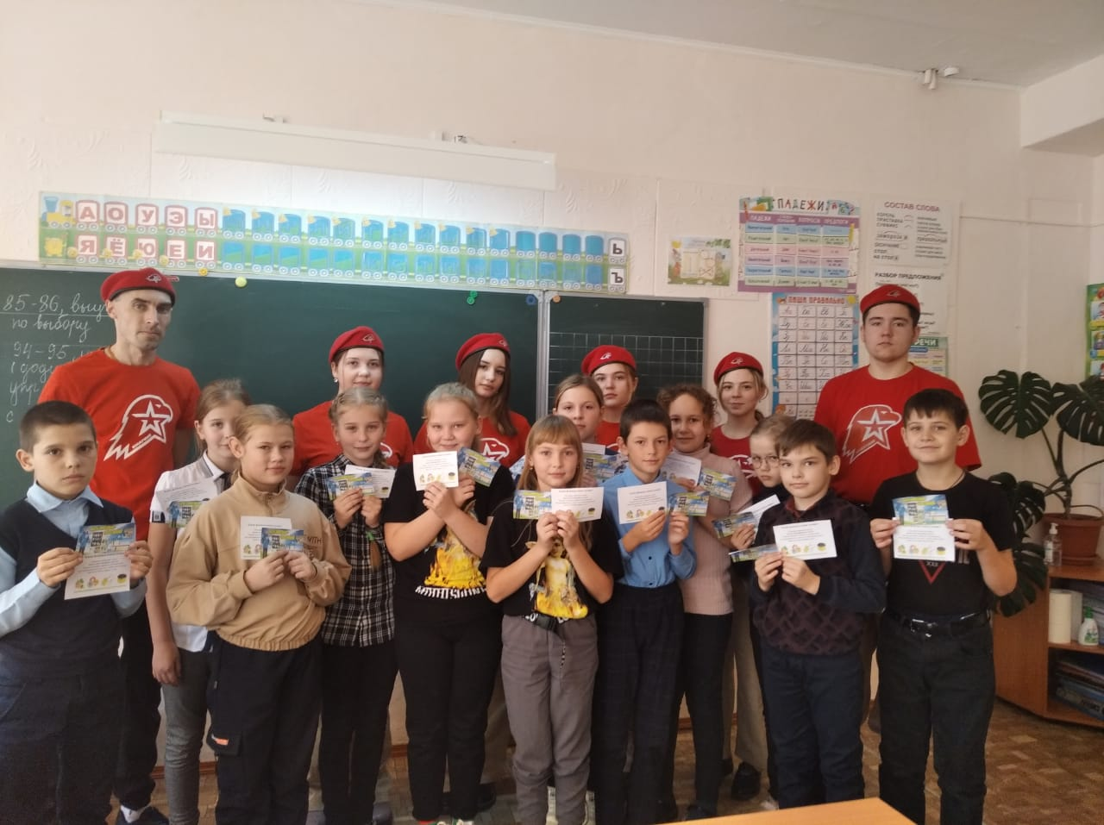
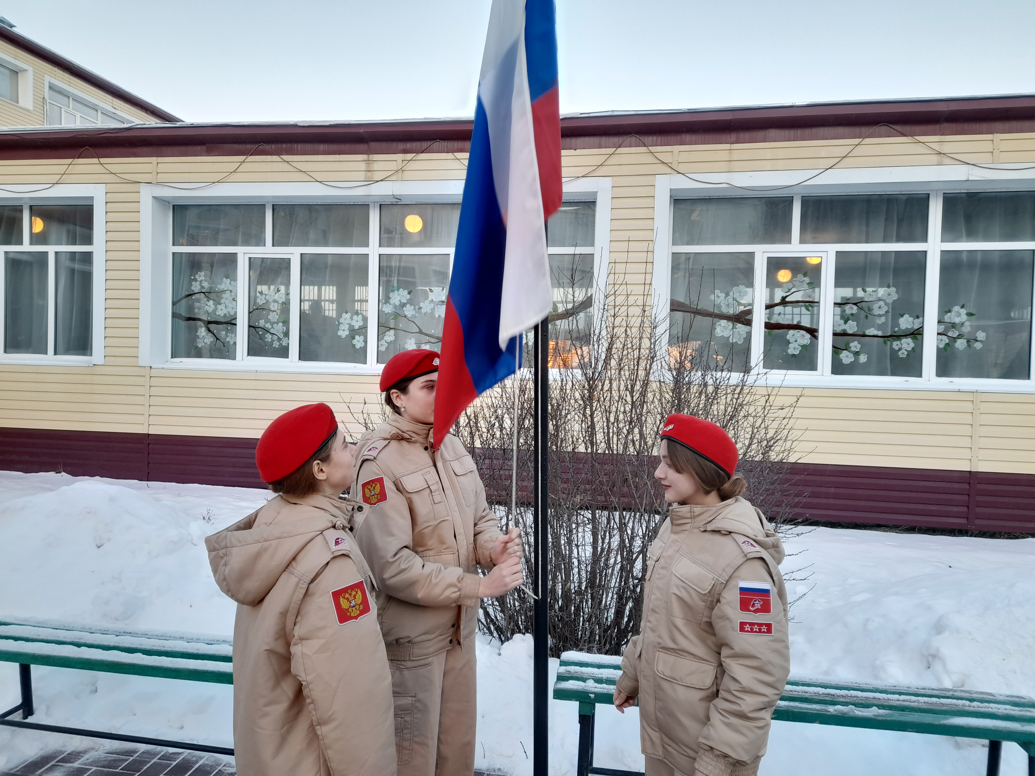
Акции и внутришкольные мероприятия.

Slide 18
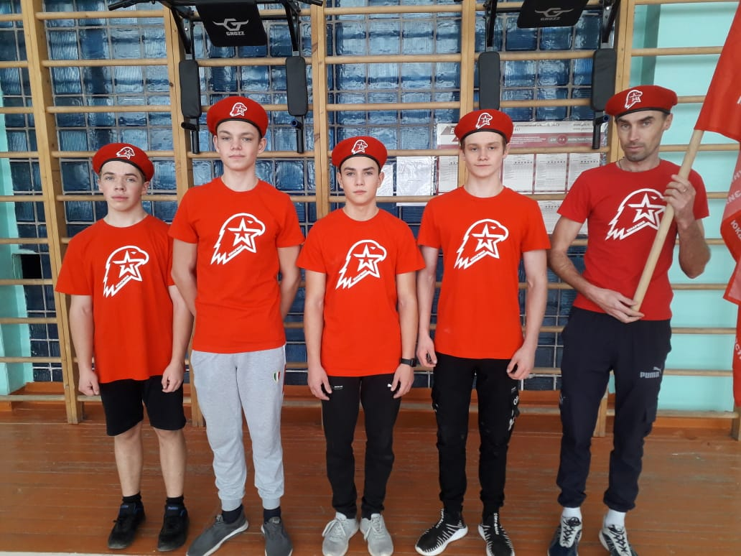
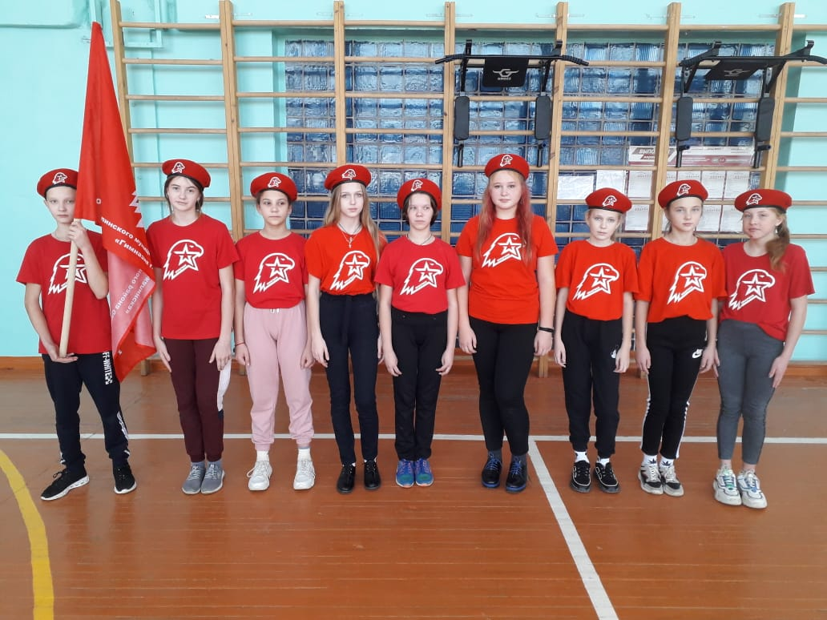
Школьный этап соревнований «Русский силомер» в рамках Всероссийской акции «Сила РДШ - 2020».

Slide 19






«Географический диктант – 2020».
«Большой этнографический диктант 2020».

Slide 20




Участие в акциях и мероприятиях регионального уровня.

Slide 21
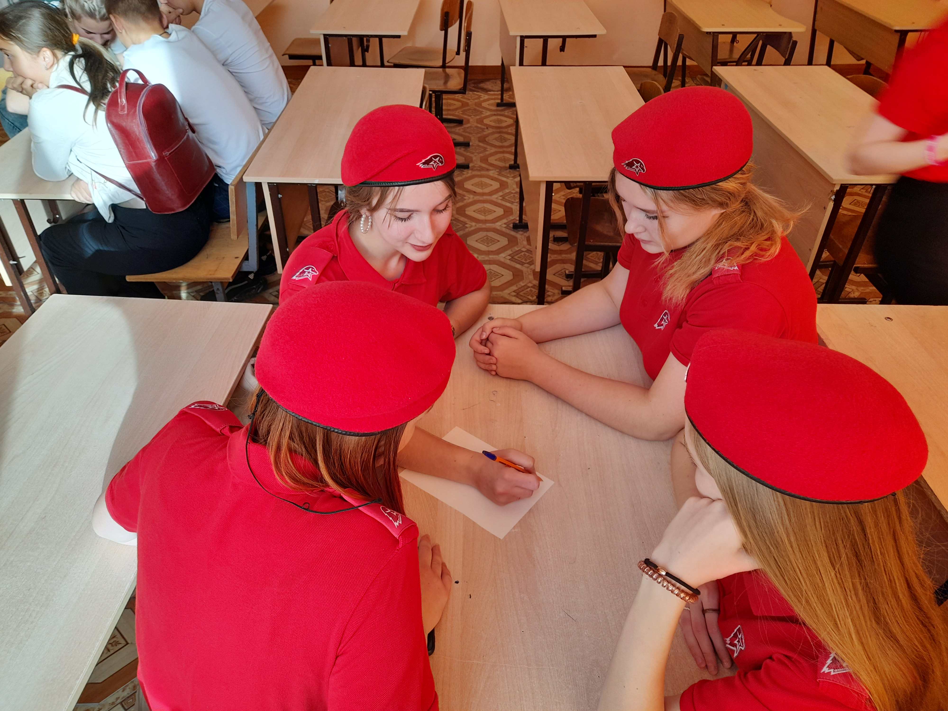
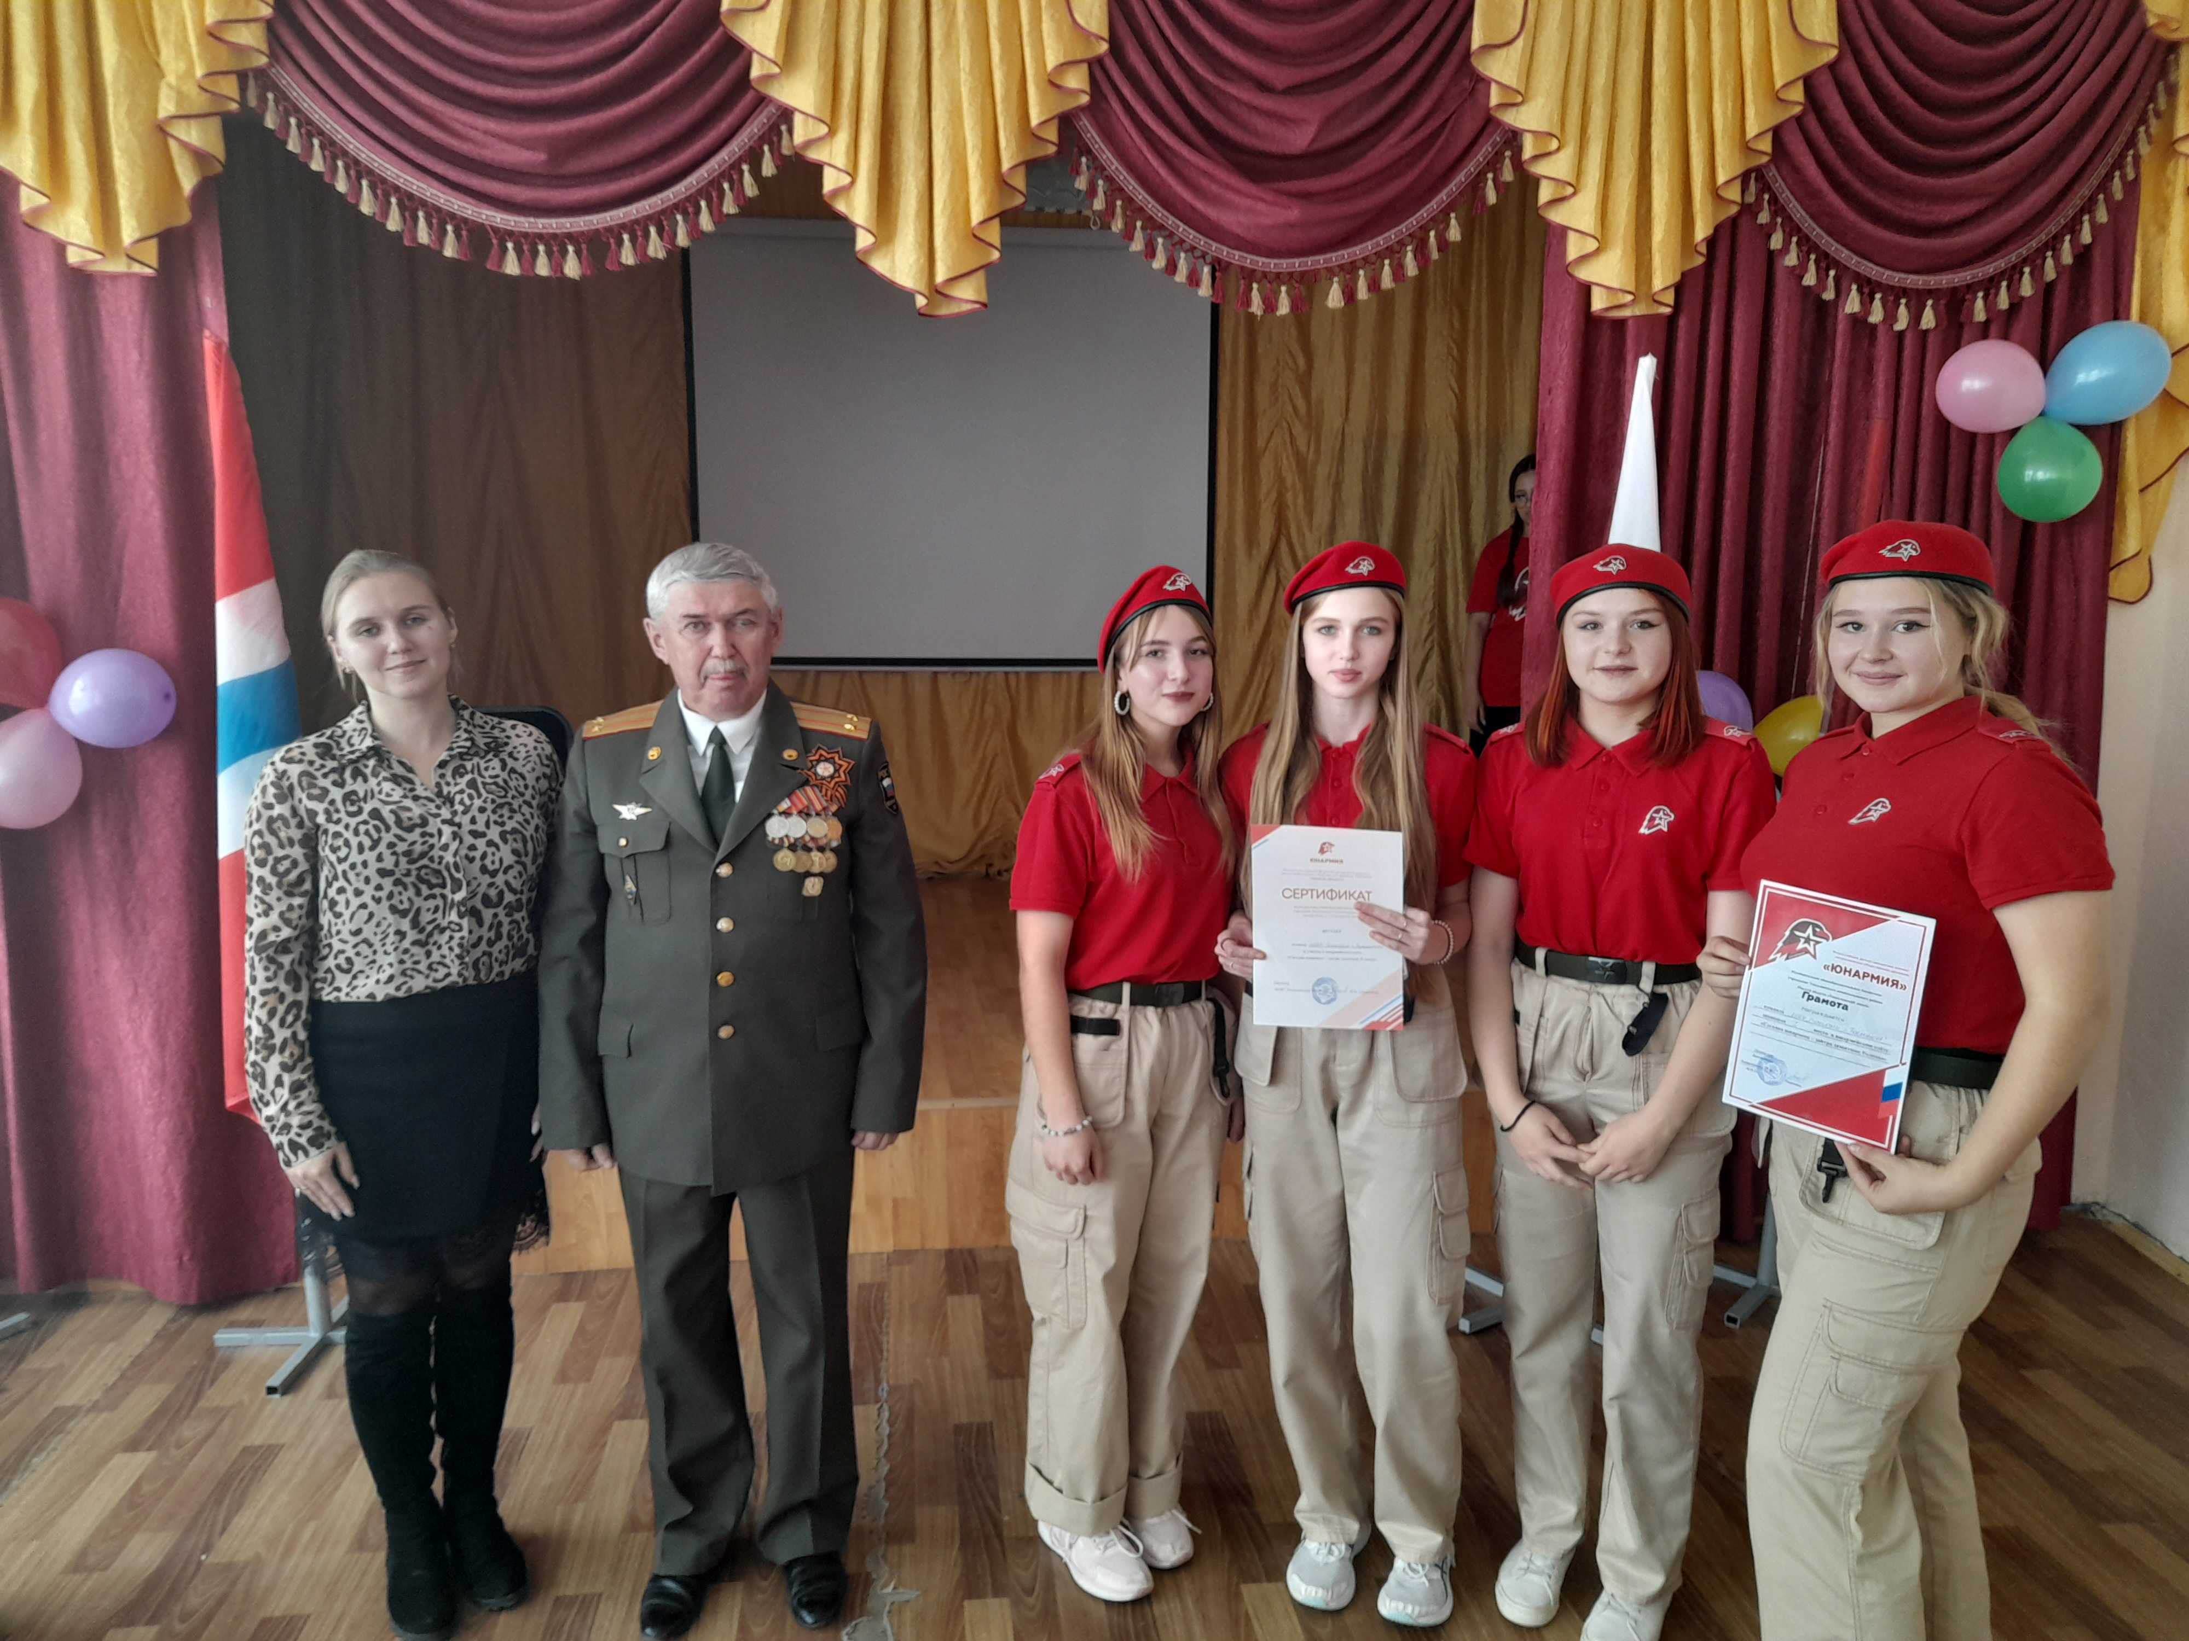
Патриотизм, чей бы то ни был, доказывается не словом, а делом.
Виссарион Белинский

Slide 22
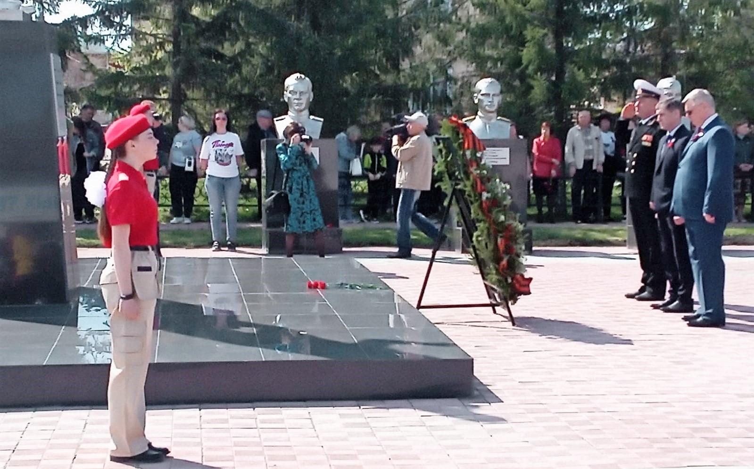
Благодарю за внимание

